Slide 1

Programação JavaScript
Professor: Austeclynio Pereira - 2023

Slide 2

Programação JavaScript
Início em 28/02/2023;
Término em 11/04/2023;
Horário: das 9h às 12h;
Dias da semana: 3as e 5as;
Conteúdo do curso:
Será enviado para o e-mail dos participantes
Exemplos em:
www.inovuerj.sr2.uerj.br/portal/cursos_integra
Preparação para os cursos React, React Native e Ionic;
Avaliação - Projeto ao final do curso;

Slide 3
Bibliografia
JavaScript – The Missing Manual – McFarland, David Sawyer. O´Reilly, 2008
JavaScript: The Definitive Guide – Flanagan,David. O´Reilly, 2006
Aprendendo Node – Powers, Shelley. Novatec, 2017
Beginning JavaScript with DOM Scripting and Ajax: From Novice to Professional – Heilmann,Christian. Apress, 2006
w3schools.com

Slide 4

Ferramentas de trabalho
Navegador Google Chrome ou Firefox;
Editor de Textos de preferência pessoal;
Visual Studio dá suporte;

Slide 5
Foco do Curso
Capacitar para desenvolver aplicações front-end;
Apresentando:
  Fundamentos do JavaScript.
  Fundamentos do DOM.
  Interação JavaScript-DOM.
  Ajax – JSON.
  Consumo de APIs.

Slide 6

Introdução
Desenvolvida pela Netscape Communications Corporation em 1995;
Oficialmente chamada de LiveScript foi renomeada para JavaScript;
Este nome deu-se as similaridades com a sin_x0002_taxe da linguagem Java;
É uma linguagem de programação interpretada, de alto nível;
Possui uma tipagem fraca e suporta estilos de programação orientada a eventos, funcionais e orientada a objetos;

Slide 7
Introdução
É uma das três principais tecnologias da World Wide Web junto com o HTML e o CSS;
Atualmente é a principal linguagem para programação client-side em navegadores web;
Também bastante utilizada do lado do servidor através de ambientes como o node.js;
Implementada como parte dos navegadores para que scripts pudessem ser executados do lado do cliente e interagissem com o usuário sem a necessidade de uso do servidor;

Slide 8
Introdução
O JavaScript existe para transformar documentos HTML estáticos em aplicativos da Web interativos;
Em novembro de 1996, a Netscape submeteu-o à European Computer Manufacturer´s Association para criar uma especificação padrão, que outros fornecedores de navegador poderiam implementar;
Levou ao lançamento oficial da especificação da linguagem ECMAScript, publicada na primeira edição da norma ECMA-262, em junho de 1997;
ECMAScript é o nome oficial do JavaScript;
Ferramentas com React, React Native, Angular e Ionic utilizam como base o JavaScript;

Slide 9
Introdução
Explora as seguintes facilidades:
  Suporte universal;
    Todos os navegadores da Web suportam o JavaScript com interpretadores integrados;
  Programação imperativa, estruturada e também orientada a objetos;
    Suporta os elementos da programação estruturada da linguagem Java e C como if, for, while, switch etc;
  Tipagem dinâmica;
    Desnecessário definir o tipo da variável no momento de sua declaração;
    Definido implicitamente pelo seu valor;

Slide 10
Introdução
Explora as seguintes facilidades(continuação):
  Funcional;
    As funções possuem propriedades e métodos, e podem ser passadas como argumentos, serem atribuídas a variáveis ou retornadas;
  Segurança no lado cliente – restrições;
    Abrir e ler arquivos diretamente da máquina do usuário;
    Criar arquivos no computador do usuário, com exceção de cookies;
    Ler configurações do sistema do usuário;
    Acessar o hardware do usuário;
    Iniciar outros programas;
Obs. : JavaScript é Case-Sensitive;

Slide 11
Introdução
HTML DOM
O HTML DOM(Document Object Model) é utilizado para obter, alterar, adicionar ou excluir elementos HTML;
Padronizado pelo W3C (World Wide Web Consortium);
Cria uma estrutura lógica no documento e define como acessá-lo e modificá-lo;
Quando um documento HTML é carregado pelo navegador, ele se torna um Document Object;
O JavaScript torna o documento mais dinâmico, interagindo com o navegador com o suporte do HTML DOM;
O DOM tem uma estrutura semelhante a uma árvore, onde esta define o modelo de estrutura do documento;

Slide 12

Introdução
HTML DOM
O Document Object é uma propriedade do Window Object;
O HTML DOM define :
  Os elementos HTML como sendo objetos;
  As propriedades para todos os elementos HTML;
  Os métodos para todos os elementos HTML;
  Os eventos para todos os elementos HTML;
O HTML DOM é uma API (Programming Interface) para o JavaScript:
  - adicionar/alterar/remover elementos HTML
  - adicionar/alterar/remover atributos HTML
  - adicionar/alterar/remover estilos CSS
  - reagir a eventos HTML
  - adicionar/alterar/remover eventos HTML

Slide 13
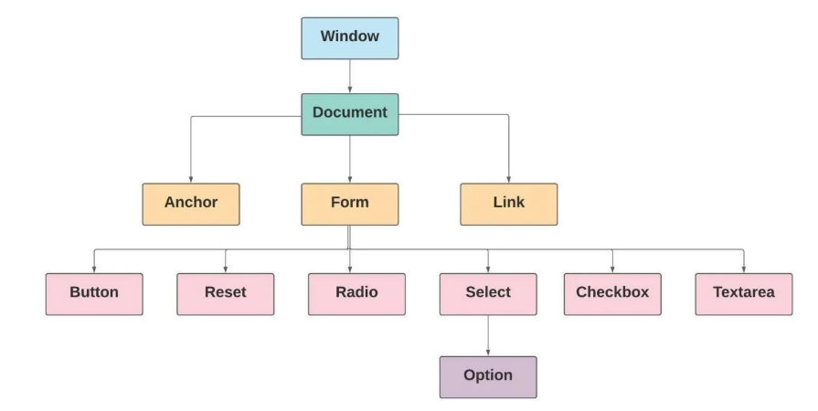
Introdução
HTML DOM
HTML DOM Estrutura:
Window Object: sempre aparece no topo da hierarquia do DOM.
Document Object: quando um documento HTML, em um navegador, é carregado, ele é convertido em um Document Object.
Anchor Object: as tags href são utilizadas para representar os Anchor Objects.
Form Object: as tags de formulário são utilizadas para representar os Form Objects.
Link Object: tags de link são utilizadas para representar os Link Objects.
Elementos de controle de formulário: os formulários também podem ter outros elementos de controle, como: button, reset, radio,
select, textarea etc.

Slide 14
Introdução
HTML DOM
HTML Document Object alguns Métodos:
  getElementByClassName(): utilizado para operar elementos com o nome de uma classe específica.
  getElementByTagName(): utilizado para operar elementos com o nome de uma tag específica.
  getElementByName(): utilizado para operar elementos com o valor de um nome específico.
  getElementById(): utilizado para operar elementos com o valor de uma identificação específica.
  write(): utilizado para escrever uma string no documento.
Vamos visitar https://www.w3schools.com/jsref/dom_obj_document.asp

Slide 15
Introdução
Exemplo
Exemplo 01 – um script embutido em html (abrir com o navegador!):
<html>
  <head>
<meta charset="utf-8">
  <title>Fatoriais</title>
  </head>
<body>
  <h2>Tabela de Fatoriais</h2>
  <script>
  var fact = 1;
  for(i = 1; i < 10; i++) {
fact = fact*i;
document.write(i + "! = " + fact + "<br>");
  }
  </script>
</body>
</html>
Executar exemplo_script_embutido.html

Slide 16
Introdução
Exemplo
Exemplo 02 – reagindo a um evento(idem):
<button onclick="alert('Voce clicou este botao');">Clique Aqui!</button> ou
<button onclick="window.alert('Voce clicou este botao');">Clique Aqui!</button>
Executar exemplo_reagindo_clique.html

Slide 17
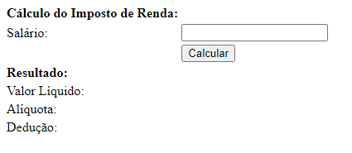
Introdução
Exemplo
Exemplo 03 – script + reação(sem crítica na entrada!):
Executar exemplo_reagindo_script.html

Slide 18
Introdução
Exemplo
Exemplo 03 – script + reação(sem crítica na entrada!):
<html>
<head>
<title>JavaScript - Cálculo do Imposto de Renda</title>
</head>
<body>
<table>
<tr><td><b>Cálculo do Imposto de Renda:</b></td></tr>
<tr>
<td>Salário:</td>
<td><input type="text" id="salario" ></td>
</tr>
<tr><td></td>
<td><input type="button" value="Calcular" onclick="calcular();"></td>
</tr>
<tr><td><b>Resultado:</b></td></tr>
<tr>
<td>Valor Líquido:</td>
<td><span class="result" id="liquido"></span></td>
</tr>

Slide 19
Introdução
Exemplo
Exemplo 03 – script + reação(sem crítica na entrada!):
<tr>
<td>Alíquota:</td>
<td><span class="result" id="aliquota"></span></td>
</tr>
<tr>
<td>Dedução:</td>
<td><span class="result" id="deducao"></span></td>
</tr>
</table>

Slide 20
Introdução
Exemplo
Exemplo 03 – script + reação(sem crítica na entrada!):
<script>
var aliquota=[0,7.5,15,22.5,27.5];
var deducao = [0,142.80,354.80,636.13,869.36];
function calcular() {
var salario = document.getElementById("salario").value;
if (salario <= 1903.98){
document.getElementById("liquido").innerHTML = salario;
document.getElementById("aliquota").innerHTML = aliquota[0] + "%";
document.getElementById("deducao").innerHTML = deducao[0];
}
else if(salario>=1903.99 && salario<=2826.65){
liquido = (salario - deducao[1]);
liquido = salario - (liquido*aliquota[1])/100;
document.getElementById("liquido").innerHTML = liquido;
document.getElementById("aliquota").innerHTML = aliquota[1] + "%";
document.getElementById("deducao").innerHTML = deducao[1];
}

Slide 21
Introdução
Exemplo
Exemplo 03 – script + reação(sem crítica na entrada!):
else if(salario>=1903.99 && salario<=2826.65){
liquido = (salario - deducao[1]);
liquido = salario - (liquido*aliquota[1])/100;
document.getElementById("liquido").innerHTML = liquido;
document.getElementById("aliquota").innerHTML = aliquota[1] + "%";
document.getElementById("deducao").innerHTML = deducao[1];
}
else if(salario>=2826.66 && salario<=3751.05){
liquido = (salario - deducao[2]);
liquido = salario - (liquido*aliquota[2])/100;
document.getElementById("liquido").innerHTML = liquido;
document.getElementById("aliquota").innerHTML = aliquota[2] + "%";
document.getElementById("deducao").innerHTML = deducao[2];
}

Slide 22
Introdução
Exemplo
Exemplo 03 – script + reação(sem crítica na entrada!):
else if(salario>=3751.06 && salario<=4664.68){
liquido = (salario - deducao[3]);
liquido = salario - (liquido*aliquota[3])/100;
document.getElementById("liquido").innerHTML = liquido;
document.getElementById("aliquota").innerHTML = aliquota[3] + "%";
document.getElementById("deducao").innerHTML = deducao[3];
}
else{
liquido = (salario - deducao[4]);
liquido =salario - (liquido*aliquota[4])/100;
document.getElementById("liquido").innerHTML = liquido;
document.getElementById("aliquota").innerHTML = aliquota[4] + "%";
document.getElementById("deducao").innerHTML = deducao[4];
}
}
</script>
</body>
</html>

Slide 23
Identificadores
Usados para nomear variáveis, constantes e funções;
Regras de formação dos nomes;
  O primeiro caracter deve ser uma letra, um sublinhado(_) ou o sinal $:
  Caracteres subsequentes podem ser letras, números, sublinhado ou $:
  Tamanho ilimitado:
Exemplos;
  nota1 = 8.0;
  _nota =8.0;
  $nota1 = 8.0;
  nota_primeira = 8.0;

Slide 24
Declaracões
As declarações podem ou não terminar com um ponto e vírgula(;);
  nota =9.3;
O ponto e vírgula serve para separar declarações umas das outras;
  nota1 = 8.0; nota2=4.5; ou
  nota1 = 8.0;
  nota2 = 4.5;
O ponto e vírgula pode ser omitido se cada uma de suas declarações for colocada em uma linha separada;
nota1 = 8.0
nota2 = 4.5;

Slide 25
Declaracões var, let e const
var
  Tem efeito global ou local.
  Define explicitamente variáveis.
  Se nenhum valor é atribuído, é assumido o valor undefined ou null.
  Sintaxe:
    var nome1[=valor1][,,,nomen[=valorn]];
  Exemplos:
    var indice=0;
    var contador;
    var a=123.45, b=calcular(3,7),raiz;
    var objeto = null;
let
  Funcionamento semelhante ao var, porém não pode ser redeclarado no mesmo escopo.
  Lançada no ES6(2015);
  Sintaxe e Exemplos:
    Semelhantes aos do var.

Slide 26
Declaracões var, let e const
const
  Não pode ser alterada e precisa ser atribuído um valor;
  Lançada no ES6(2015);
Exemplo:
    const PI = 3.141592653589793;

Slide 27
Tipos de comentários
Podem ser inseridos de duas maneiras distintas;
  Digitando-se duas barras // antes do texto comentário;
  Utilizando-se de uma dupla barra-asterisco /*, abrangendo um conjunto de linhas de comentário;
Exemplos:
  fator= 100; // Atribui o valor 100 a variável fator
  /* A seguir o trecho da série
    de Fibonacci que será
    utilizada em nosso trabalho */

Slide 28
Alert, confirm e prompt
Útilizadas para a depuração de códigos e interações com o usuário;
alert(mensagem):
  instrui ao navegador a exibir uma caixa de diálogo com uma mensagem e aguardar até que o usuário feche a caixa de diálogo.
confirm(mensagem):
  instrui ao navegador a exibir uma caixa de diálogo com uma mensagem e aguardar até que o usuário confirme ou cancele a caixa de diálogo.

Slide 29
Alert, confirm e prompt
prompt(mensagem):
  instrui ao navegador a exibir uma caixa de diálogo com uma mensagem solicitando que o usuário insira algum texto e aguarde até que o usuário envie o texto ou cancele a caixa de diálogo.
Exemplos:
  window.alert("Cade você?"); ou alert("Cadê você?");
  if (window.confirm("Ficou com medo?")) {ou if (confirm("Ficou com medo?"))
  document.write("Pede para sair!!!");
  }
  medo = window.prompt('Tem medo de escuro?');
  if (medo=='sim') {
  alert('Sai fora!!!');
  }
Executar Exemplo_alert_confirm_prompt.html

Slide 30
Operadores Aritméticos
Operador
Operação
Exemplo
+
Adição
a+b
-
Subtração
a-b
*
Multiplicação
a*b
/
Divisão
a/b
%
Resto da divisão
a%b
-
Inversão de sinal
-a
++
Incremento
a++ ou ++a
--
Decremento
a-- ou --a

Slide 31
Operadores de Comparação
Operador
Comparar
Exemplo
==
Se igual
(a==b)
!=
Se diferente
(a!=b)
===
Se valor e tipos iguais
(a===b)
!==
Se valor ou se tipo diferentes
(a!==b)
>
Se maior
(a>b)
>=
Se maior ou igual
(a>=b)
<
Se menor
(a<b)
<=
Se menor ou igual
(a<=b)

Slide 32
Operadores lógicos
Operador
Função
Exemplo
&&
Verificar se ambas comparações são verdadeiras
(a<10 && b>1)
||
Verificar se qualquer uma das comparações é verdadeira
(a==5 || b==5)
!
Verificar se a comparação não é verdadeira
!(a==b)

Slide 33
Operador Ternário
Condicional
Atribui um valor a uma variável baseado em alguma condição;
Sintaxe:
  nome-da-variável = (condição)? valor1:valor2;
  Se a condição for satisfeita, a variável assume o valor1, caso contrário assume o valor2;
Exemplo:
    let passou = (nota>=7) ? 'Sim':'Chumbo';

Slide 34
Comparando diferentes tipos de dados
A comparação de diferentes tipos de dados em JavaScript pode gerar resultados inesperados;
Ao comparar uma string com um número, o JavaScript converterá a string em um número;
Uma string vazia é convertida em 0;
Uma string não numérica é convertida em NaN, que é sempre false;

Slide 35
Comparando diferentes tipos de dados
Exemplos:
  5 < 15 é true
  5 < '15' é true
  5 < 'Maria' é false
  5 > 'Maria' é false
  5 == 'Maria' é false
  '5' <'15' é false
  '5' > '15' é true
  '5' =='15' é false

Slide 36
Operador ??
A operação retorna o primeiro argumento se não for null ou undefined;
Caso contrário, ela retorna o segundo argumento, se não for null ou undefined;
Nada satisfeito, retorna null;
Exemplo:
  let nome = null;
  let sobreNome = "Pereira";
document.write(nome ?? sobreNome);

Slide 37
Operador ?.
A operação, em vez de lançar um erro, retorna undefined se um objeto for undefined ou null;
  const carro = {tipo:"Astra", ano:"2004", cor:"preta"};
document.write(carro?.nome);

Slide 38
Operadores de Atribuição
Operador
Mesmo que
Exemplo
=
a=b
a=b
+=
a=a+b
a+=b
-=
a=a-b
a-=b
*=
a=a*b
a*=b
/=
a=a/b
a/=b
%=
a=a%b
a%=b
**=
a=a**b
a**=b

Slide 39
Operadores bitwise(bit a bit)
Operador
Função
Exemplo
<<=
Move a quantidade n, em bits, para a esquerda e atribui o resultado final à variável.
a<<=n
>>=
Move a quantidade n, em bits, para a direita e atribui o resultado final à variável.
a>>=n

Slide 40
Operadores bitwise(bit a bit)
Operador
Função
&
Atribui a cada bit o valor 1 se ambos os bits forem 1
|
Atrbui a cada bit o valor 1 se um dos dois bits for 1
^
Atribui a cada bit o valor 1 se apenas um dos dois bits for 1(XOR)
~
Inverte todos os bits
Exemplos : 5 & 3 → 1 → 0101 & 0011 → 0001
5 | 1 → 5 →0101 | 0001 → 0101
~5 → 10 → ~0101 → 1010
5<<1 → 10 → 0101>> → 1010
5^1 → 4 → 0101^0001 → 0100
5>>1 → 2 → 0101>>1 → 0010

Slide 41
Tipos de Dados
Possui os tipos primitivos número, string e boolean;
Também podem ser utilizados os tipos null ou undefined;
Um objeto, um array ou uma data são considerados tipos compostos de dados;
BigInt é um novo tipo de dado, lançado em 2020 para suportar números inteiros não atendidos pelo tipo numérico regular;

Slide 42
Tipos de Dados
Números
Todos os números em JavaScript são representados como ponto flutuante;
Obedece ao padrão IEEE754 de ponto flutuante de 64bits;
Também podem ser declarados pelo objeto Number, mas não recomenda-se;
Os métodos do tipo primitivo são quase os mesmos do objeto Number;
Números abrangem a faixa de ±5 x 10–³²⁴ a ± 1.7976931348623157 x 10³²⁸;
Números inteiros variam de -9.007.199.254.740.992 a +9.007.199.254.740.992;

Slide 43
Tipos de Dados
Números
JavaScript reconhece valores em hexadecimal;
O valor deve começar com '0x' ou '0X' seguido pela string com os dígitos em hexadecimal;
Um valor octal começa com o dígito 0 seguido por uma sequência de dígitos com valores entre 0 e 7;
Exemplos:
  354
  3.54
  .678723
  5.2345E-12
  0xFABE123
  0123

Slide 44
Números
Alguns de seus métodos
isFinite(n)
Checa se o valor é um número finito, se não excede os limites definidos pelo JavaScript. Retorna true ou false.
Number.isInteger(n)
Checa se o valor é um número inteiro. Retorna true ou false.
isNaN(s)
Checa se o valor não é um número. Retorna true ou false.
parseFloat(s)
Converte uma string para um número flutuante. Pega o 1o valor válido.
parseInt(s)
Converte uma string para um número inteiro. Pega o 1o valor válido.
toExponential()
Converte um número para uma notação exponencial.
toFixed(x)
Formata o número com x dígitos após o ponto decimal.
toLocaleString()
Converte o número para uma String obedecendo a configuração do Locale;
toPrecision(x)
Apresenta o número com o tamanho x;
toString()
Converte um número para uma string;
Executar exemplo_praticando_numeros.html

Slide 45
Números
Praticando - Resultado
Métodos para Tipos Numericos
numero1 = 4552
numero2 = 5245.2367
frase1 = "O numero cada vez maior!"
frase2 = "10 eh a camisa dele"!
frase3 = "85.67 eh a taxa de retorno"!
isFinite(numero1) -> true
Number.isInteger(numero1) -> true
isNaN(frase1) -> true
isNaN(5245) -> false
parseFloat(frase1) -> NaN
parseFloat(frase3) -> 85.67
parseInt(frase1) -> NaN
parseInt(frase2) -> 10
parseInt(frase3) -> 85
numero2.toExponential() -> 5.2452367e+3

Slide 46
Números
Praticando - Resultado
numero2.toExponential(2) -> 5.25e+3
numero1.toExponential() -> 4.552e+3
numero1.toExponential(2) -> 4.55e+3
numero2.toFixed(2) -> 5245.24
numero2.toFixed(3) -> 5245.237
numero2.toPrecision(5) -> 4552.0
numero2.toPrecision(3) -> 4.55e+3
numero2.toPrecision(5) -> 5245.2
numero2.toString() -> 5245.2367
numero1.valueOf() -> 4552

Slide 47
Tipos de Dados
String
Tipo para representar um agrupamento de letras, números, símbolos etc;
Utiliza o padrão Unicode;
Podem vir entre aspas duplas ou aspas simples;
Também podem ser definidos pelo objeto String, mas não recomenda-se;
Os métodos do tipo string são quase os mesmos do objeto String;
Exemplos:
  var frase_01 = "Unidos venceremos!";
  var frase_02 = 'Unidos venceremos!';
  var frase_03 = new String("Unidos venceremos!");
  var frase_04 =”1234.56789”;

Slide 48
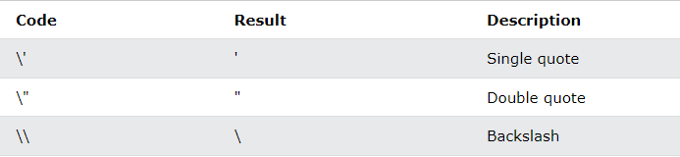
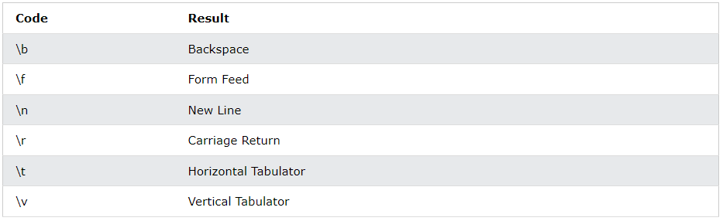
String
Escape
Utilizado quando o contéudo da string contém aspas duplas ou aspas simples e também para tratar saltos e tabulações em impressões;

Slide 49
String
Escape
Exemplos:
  text1 = "Pelé foi \"o Rei do Futebol\" e ponto final.";
  document.write(text1);
text2 = "Pelé foi \'o Rei do Futebol\' e ponto final.";
document.write(text2);
text3 = "Pelé foi \\o Rei do Futebol\\ e ponto final.";
document.write(text3);
Executem.

Slide 50
String
Alguns de seus métodos
charAt(n)
Retorna o caractere em uma posição específica.
concat(x)
Concatena strings.
endsWith(x)
Checa se uma string termina com um determinado valor. Retorna true ou false.
includes(x)
Checa se a string contém um determinado valor. Retorna true ou false.
indexOf(x)
Retorna a posição da primeira ocorrência de um valor em uma string.
lastIndexOf(x)
Retorna a posição da última ocorrência de um valor em uma string.
length
Retorna o tamanho da string.
localeCompare(x)
Compara duas strings usando o Locale corrente. Retorna ordem de classificação -1, 1 ou 0 (para antes, depois ou igual).
match()
Pesquisa uma string com uma expressão regular.
repeat(n)
Retorna uma nova string com n de cópias da string originária.
replace()
Pesquisa a ocorrência de uma string e retorna uma string onde os valores pesquisados são substituídos por um novo valor.

Slide 51
String
Alguns de seus métodos
search(x)
Pesquisa uma string em busca de um valor e retorna o a posição da ocorrência. É case sensitive.
slice(i[,f])
Extrai uma parte de uma string e retorna uma nova string.
split(s,l)
Divide uma string em um array de substrings.
startsWith(x)
Checa se uma string inicia com um determinado valor. Retorna true ou false.
substr(i,t)
Extrai um número de caracteres de uma string, a partir de uma posição inicial, com determinado tamanho.
substring(i[,f])
Extrai caracteres de uma string, entre duas posições específicas.
toLowerCase()
Retorna uma string convertida em letras minúsculas.
toUpperCase()
Retorna uma string convertida em letras maiúsculas.
trim()
Retorna uma string com os espaços em branco, das extremidades, removidos.
trimEnd()
Retorna uma string com espaços em branco removidos do final.
trimStart()
Retorna uma string com espaços em branco removidos do início.
valueof()
Retorna o valor primitivo de uma string ou de um objeto string.
Executar exemplo_praticando_strings.html

Slide 52
String
Praticando - Resultado
Metodos para Tipos String
frase1 = "O numero cada vez maior!"
frase2 = "10 eh a camisa dele!"
frase3 = "5245.16758"
frase4 = "Maria Alice"
frase5 = "Maria Eduarda"
frase6 = " Maria Eduarda "
frase7 = " Maria Eduarda "
frase1.charAt(0) - O
frase1.charAt(10) - a
frase1.concat(frase2) - O numero cada vez maior!10 eh a camisa dele!
frase1.concat(frase2 + frase3) - O numero cada vez maior!10 eh a camisa dele!5245.16758
frase1 + frase2 - O numero cada vez maior!10 eh a camisa dele!
frase1.endsWith("maior!") - true
frase2.startsWith("10 ") - true
frase1.includes("vez") - true
frase1.indexOf("vez") - 14

Slide 53
String
Praticando - Resultado
frase3.lastIndexOf("5") - 8
frase1.length - 24
frase4.localeCompare(frase5) - -1
frase5.localeCompare(frase4) - 1
frase5.localeCompare(frase5) - 0
frase1.match("vez") - vez
frase1.repeat(3) - O numero cada vez maior!O numero cada vez maior!O numero cada vez maior!
frase2.replace("10","20") - 20 eh a camisa dele!
frase1.search("vez") - 14
frase1.slice(14) - vez maior!
frase5.slice(6,8) -Ed
frase1.split(" ") - O,numero,cada,vez,maior!
frase1.substr(6 - ro cada vez maior!
frase1.substr(6,8) - ro cada
frase1.substring(6,8) - ro
frase1.substring(6) - ro cada vez maior!
frase3.substring(4) - .16758

Slide 54
String
Praticando - Resultado
frase4.toLowerCase() - maria alice
frase5.toUpperCase() - MARIA EDUARDA
frase6.trim() - Maria Eduarda
frase6.trimStart() - Maria Eduarda
frase7.trimEnd() - Maria Eduarda
frase3.valueOf() - 5245.16758

Slide 55

Exercício A1
Utilizando a funcionalidade prompt, escreva um código que:
  Indique o tamanho do campo digitado, excluindo os brancos da extremidade;
  Indique se o campo é numérico ou não;
  Se o campo contém a palavra 'Java';
  Apresente o campo digitado em caixa-alta;

Slide 56
DOM getElementById()
getElementById() obtém uma referência ao elemento por sua identificação;
Utilizado para retornar ou atribuir valores ao elemento identificado;
A identificação do elemento deve ser única;
Caso dois elementos tenham o mesmo Id, retorna o valor do primeiro;
Retorna null se o elemento não existir;

Slide 57
DOM getElementById()
Sintaxe:
  document.getElementById(elementoID);
Exemplo:
<p id="saida"> Desistir jamais! </p>
minhaSaida = document.getElementById("saida");
minhaSaida.style.color = "red"; // Interagindo com
minhaSaida.style.fontSize = "x-large"; // o CSS
Executar Exemplo_GetElementId_Style.html

Slide 58
GetElementById()
Praticando - Resultado
getElementById() Style
Saber ou nao saber!

Slide 59
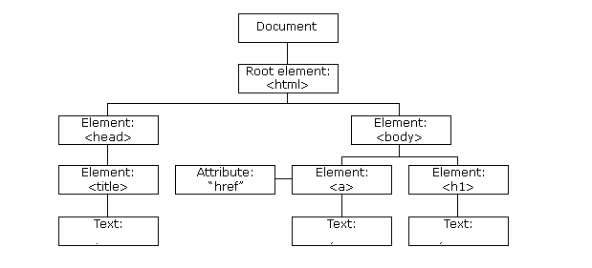
DOM
Elementos e atributos
Elementos são compostos de atributos;
Novos atributos podem ser criados pelo desenvolvedor;

Slide 60
DOM Atributos
Algumas propriedades e métodos
name
Retorna o nome do atributo.
value
Atribui ou retorna um valor do atributo.
specified
Retorna true se determinado atributo foi especificado.
getNamedItem()
Retorna um nó de atributo, por nome, de um NamedNodeMap
item()
Retorna um nó de atributo, por índice, de um NamedNodeMap
length
Retorna o número de atributos em um NamedNodeMap.
removeNamedItem()
Remove um atributo.
setNamedItem()
Define um atributo por nome.

Slide 61
DOM Atributos
Algumas propriedades e métodos
<p id="duvida"> Saber ou não saber! </p>
<p id="msg"></p>
<script>
elemento = document.getElementById("duvida");
document.write(elemento.attributes.length + '<br>');
atributo = elemento.attributes[0].name;
document.getElementById("msg").innerHTML = atributo;
novoAtributo = document.createAttribute("class");
novoAtributo.value = "duvidaClass";

Slide 62
DOM Atributos
Algumas propriedades e métodos
nodes = document.getElementsByTagName("p")[0].attributes;
nodes.setNamedItem(novoAtributo);
elemento.style.fontSize = "x-large";
document.write(elemento.attributes.length + '<br>');
document.write(elemento.attributes[0].name + '<br>');
document.write(elemento.attributes[1].name + '<br>');
document.write(elemento.attributes[2].name + '<br>');
document.write(document.getElementById("duvida").getAttributeNode("style").specified + '<br>');
document.write(nodes.getNamedItem("class").value);
<style>
.duvidaClass {color:blue}
</style>
Executar Exemplo_praticando_metodos_e_atributos.html
Obs.: Parte do código está comentado, execute por etapas para entender o funcionamento.

Slide 63
DOM innerHTML e value
innerHTML - Propriedade que atribui, ou retorna, um conteúdo para um elemento HTML;
  Sintaxe:
  element.innerHTML; // para saber o conteúdo
  element.innerHTML = texto // para atribuir um valor
value - Propriedade que atribui, ou retorna, um valor de um atributo de um elemento;
- Sintaxe:
  attribute.value; // para saber o conteúdo
  attribute.value = dado; // para atribuir um valor
Executar Exemplo_GetElementId_InnerHTML.html (Digitar algo no campo e depois clicar em qualquer ponto da tela, fora do campo)

Slide 64
DOM innerHTML e value
Exemplo_GetElementId_InnerHTML.html
<input type="text" id="coordenador" size="15" maxlength="15" onblur="mostra();" />
<p id="msg1" mensagem="primeira"></p>
Obs.; o atributo mensagem foi criado pelo desenvolvedor
<p id="msg2"></p>
<script>
msg = document.getElementById("msg1");
document.write(msg.attributes.length + '<br>'); quantidade de atributos
document.write(msg.attributes[0].value + '<br>'); conteúdo do 1o atributo
document.write(msg.attributes[1].value + '<br>'); conteúdo do 2o atributo

Slide 65
DOM innerHTML e value
Exemplo_GetElementId_InnerHTML.html
function mostra(){
saida = document.getElementById("coordenador").value; obtém o que foi digitado
document.getElementById("msg1").innerHTML = saida; apresenta em msg1
foi = document.getElementById("msg1").innerHTML; recupera o valor
document.getElementById("msg2").innerHTML= foi + " - valor recuperado";
apresenta em msg2
}
</script>

Slide 66
Tipos de Dados
Boolean
Assume apenas dois valores: true ou false;
Normalmente utilizado em um estrutura de controle do tipo if/else;
Se utilizado em um contexto numérico, assume os valores 0, para false, e 1 para true;
Em um contexto string assume os valores 'true' ou 'false';
Também podem ser definidos pelo objeto Boolean;
Possui os métodos toString() e valueOf();
Exemplos:
Boolean(valor_01 > valor_02)
  (valor_01 > valor_02)
if (retornoApresentaAtributosColecoes.ObjetoAtributos[k2].campoObrigatorio==true)

Slide 67
Tipos de Dados
Date
Criado através do construtor new Date();
Possui três tipos de entradas:
  ISO '2023-01-10' (Padrão do JavaScript)
  Curto '10/01/2013'
  Longo 'Jan 10 2023' ou '10 Jan 2023'
Não tem o dinamismo de um relógio;
Exemplos:
  const dataHoje = new Date('2023-01-20');
  const dataHoje = new Date();

Slide 68
Date
Alguns de seus métodos
getFullYear()
Obtém o ano no formato AAAA.
getMonth()
Obtém o mês como um número de 0-11.
getDate()
Obtém o dia do mês como um número de 1-31.
getDay()
Obtém o dia da semana como um número de 0-6.
getHours()
Obtém a hora no intervalo de 0-23..
getMinutes()
Obtém o minuto no intervalo de 0-59.
getSeconds()
.Obtém os segundos no intervalo de 0-59.
getMilliSeconds()
Obtém os milissegundos no intervalo 0-999.
getTime()
Obtém a hora, em milissegundos, desde 1 de Janeiro de 1970.

Slide 69
Date
Alguns de seus métodos
setDate(n)
Atribui um número para o dia do mês, de 1-31.
setFullYear(AAAA[,MM[,DD}})
Atribui o ano e, adicionalmente, o mês e o dia.
setHours(n)
Atribui uma hora, de 0-23.
setMinutes(n)
Atribui os minutos no intervalo de 0-59.
setSeconds(n)
.Atribui os segundos no intervalo de 0-59.
setMilliSeconds(n)
Atribui os milissegundos no intervalo 0-999.
setTime(n)
Atribui a hora, em milissegundos, desde 1 de Janeiro de 1970.
Executar Exemplo_praticando_Date.html

Slide 70
Date
Praticando - Resultado
Metodos do Date
dataAgora_01.getFullYear() -> 2022
dataAgora_02.getFullYear() -> 2023
dataAgora_01.getMonth() -> 11
dataAgora_02.getMonth() -> 2
dataAgora_01.getDate() -> 30
dataAgora_02.getDate() -> 1
dataAgora_01.getDay() -> 5
dataAgora_02.getDay() -> 3
dataAgora_01.getHours() -> 21
dataAgora_02.getHours() -> 16

Slide 71
Date
Praticando - Resultado
dataAgora_01.getMinutes() -> 0
dataAgora_02.getMinutes() -> 57
dataAgora_01.getSeconds() -> 0
dataAgora_02.getSeconds() -> 3
dataAgora_01.getMilliseconds() -> 0
dataAgora_02.getMilliseconds() -> 168
dataAgora_01.getHours() -> 23
dataAgora_01.getMinutes() -> 34

Slide 72
Tipos de Dados
Arrays
Um array é uma coleção de dados;
Estes dados podem ser: tipos primitivos, objetos, arrays ou funções(e podem ser misturados!);
Cada valor dos dados em um array é referenciado por um índice;
Índices iniciam de zero;
Também podem ser definidos pelo objeto Array;

Slide 73
Tipos de Dados
Arrays
Formas de criar:
  cores = []; // Forma literal
  cores[0] ='vermelho'; // Forma literal
  cores[1]='verde'; // Forma literal
  cores[2]='azul'; // Forma literal
  cores = ['vermelho','verde','azul']; // ou
  cores = new Array("vermelho", "verde", "azul"); // Nenhuma diferença semântica com a forma literal
  cor = cores[1]; // Para referenciar
  cliente = {nome:'Maria Jose', cpf:'12345678900'};
  pessoa = cliente.nome; // Para referenciar

Slide 74
Tipos de Dados
Arrays
Exemplos:
var matriz = new Array( );
matriz[0] = 1.2;
matriz[1] = "Viva o Rei";
matriz[2] = true;
matriz[3] = new Date(“2023-01-20”);
const carros = ["VW", "Audi", "Fiat",”Kia”];
// Matriz de duas dimensões
rotinas = [['Acordar', 6],['Comer', 7],['Trabalhar', 9],['Estudar', 20],['Dormir', 21]];
Executar Exemplo_praticando_arrays

Slide 75
Arrays
Praticando - Resultado
Utilizando Arrays
matriz[0] array -> 1.2
matriz[1] array -> Viva o Rei
matriz[2] array -> true
matriz[4] array -> Thu Jan 19 2023 21:00:00 GMT-0300 (Horário Padrão de Brasília)
Acordar 6
Comer 7
Trabalhar 9
Estudar 20
Dormir 21
Cliente -> Maria Jose

Slide 76
Arrays
Alguns métodos
concat(array1[,...,arrayn])
Concatena arrays e retorna um array com os arrays concatenados.
every(function())
Retorna true se todos os elementos atendem aos critérios estabelecidos pela função invocada.
entries()
Retorna um Array Iterator com um par chave/valor.
fill(dado[,inicio[,fim]])
Preenche o array com o dado. Os dados existentes são sobrepostos.
filter(function)
Cria um novo array com os critérios estabelecidos pela função invocada.
find(function)
Retorna o primeiro elemento do array que atendeu ao critério da função invocada.
findIndex(function)
Retorna o índice do primeiro elemento do array que atendeu ao critério da função.
forEach(function(parametros))
Executa aa função em cada elemento do array.
includes(dado[,indice])
Retorna true se o array contém o dado específico, a partir de determinado índice.

Slide 77
Arrays
Alguns métodos
indexOf(dado[,posicao])
Retorna a posição do dado.
Array.isArray(objeto)
Retorna true se o objeto é um array.
join(separador)
Retorna o array como uma string.
lastIndexOf(dado[,posicao])
Retorna a última posição do dado pesquisado.
length
Retorna o número de elementos no array..
map(function)
Cria um novo array com os critérios estabelecidos pela função invocada.
pop()
Remove o último elemento do array.
push(dado1[,dado2...[,dadon]])
Adiciona elementos ao fim do array.
reverse()
Inverte a ordem dos elementos do array.

Slide 78
Arrays
Alguns métodos
shift()
Remove o primeiro elemento do array.
slice(inicio,fim)
Retorna os elementos selecionados em um novo array. Suporta índices negativos, neste caso a operação é feita de trás para frente.
sort()
Classifica os elementos do array em ordem ascendente.
splice(posicao,quantos,dado1[,..dadoN])
Adiciona ou remove elementos do array.
toString()
Retorna uma string com os valores separados por vírgula.
unshift(dado1[,dado2.....[,dadon]])
Adiciona elementos ao início do array.
valueOf()
Retorna o array em si.
Executar Exemplo_praticando_arrays_metodos

Slide 79
Arrays
Praticando - Resultado
Utilizando Arrays - Metodos
cores array -> Azul,Verde,Amarelo,Vermelho,Preto
carros array -> Astra,Fiat 500,Uno Way,BMW,Audi,Fusca,Citroen
notas array -> 5.5,4.3,8.5,10,9.1,3.5,6.1
concat cores + carros -> Azul,Verde,Amarelo,Vermelho,Preto,Astra,Fiat 500,Uno Way,BMW,Audi,Fusca,Citroen
join cores -> Azul Verde Amarelo Vermelho Preto
every, todas as notas>=7 -> false
filter, array com notas>=7 -> 8.5,10,9.1
find, primeiro elemento com nota>=7 -> 8.5
includes, verifica se tem 10 -> true

Slide 80
Arrays
Praticando - Resultado
indexOf, qual o indice do 10 -> 3
map, array com notas>=7 -> 2.75,2.15,4.25,5,4.55,1.75,3.05
reverse, inverte cores -> Preto,Vermelho,Amarelo,Verde,Azul
slice, parte carros -> Fiat 500,Uno Way,BMW
sort, ordena carros -> Astra,Audi,BMW,Citroen,Fiat 500,Fusca,Uno Way
splice, adiciona carros -> Astra,Audi,BMW,LandRover,Ferrari,Citroen,Fiat 500,Fusca,Uno Way
splice, remove carros -> Astra,Audi,BMW,Citroen,Fiat 500,Fusca,Uno Way
splice, adiciona e remove carros -> Astra,Audi,BMW,LandRover,Ferrari,Fusca,Uno Way

Slide 81
Math
Alguns métodos
Utilizado para realizar operações matemática;
Math.round(n)
Arredonda n para o inteiro mais próximo .
Math.ceil(n)
Arredonda n para o inteiro mais próximo para cima.
Math.floor(n)
Arredonda n para o inteiro mais próximo para baixo.
Math.trunc(n)
Retona a parte inteira de n..
Math.min(a1,.....,an)
Retorna o número de menor valor.
Math.max(a1,.....,an)
Retorna o número de maior valor.
Math.sqrt(n)
.Retorna a raiz quadrada de n
Math.pow(a,b)
Retorna o valor de a elevado a potência b.
Math.abs(n)
Retorna o valor absoluto de n.

Slide 82
Math
Alguns métodos
Math.sign(n)
Retorna se n é negativo, nulo ou positivo
Math.PI
Retorna o valor de PI.
Math.abs(n)
Retorna o valor absoluto de n.
Math.sin(n)
Retorna o seno de n.
Math.log(n)
Retorna o logaritmo natural de n.
Math.cbrt(n)
Retorna a raiz cúbica de n.
Math.random()
Retorna um valor entre 0 e 1 , exclusive.
Executar Exemplo_praticando_Math.html

Slide 83
Operador typeof
Em JavaScript existem 5 tipos de dados que podem conter algum valor:
  string, numérico, booleano, objeto e função
Também existem 6 tipos de objetos:
  Object, BigInt, Date, Array, String, Number e Boolean
E 2 tipos que não contém nenhum valor:
  null e undefined

Slide 84
Operador typeof
O operador typeof é usado para descobrir qual é o tipo do dado contido na variável;
Exemplos:
  typeof [18,8,5,23,2]
  typeof true
  typeof null
  typeof new Date()
  typeof x
  Executem.

Slide 85
Estrutura de Controle
Usada para executar diferentes ações com base em diferentes condições;
Implementada pelas instruções if, else, else if e switch;
O if determina o bloco de código a ser executado, caso determinada condição seja verdadeira;
O else determina o bloco de código a ser executado, se a mesma condição for falsa;
O else if especifica uma nova condição para testar, se a primeira condição for falsa;
O switch descreve vários blocos alternativos de código a serem executados;

Slide 86
Estrutura de Controle
Sintaxe do if;
  if (condição) {
  // código executado se a condição for satisfeita
  }
Sintaxe do else;
  if (condição) {
  // código executado se a condição for satisfeita
  } else {
  // código executado se a condição não for satisfeita
  }
Sintaxe do else if;
if (condição1) {
// código executado se a condição 1 for satisfeita
} else if (condição2) {
// código executado se a condição 1 for falsa e a condição 2 for satisfeita
} else {
// código executado se a condição 1 for falsa e a condição 2 for também falsa
}

Slide 87
Estrutura de Controle
Como funciona o switch:
  A expressão do switch é avaliada uma vez.
  Este valor é comparado com os valores de cada case.
  Se houver uma correspondência, o bloco de código associado será executado.
  Se não houver correspondência, o bloco de código default será executado.
Sintaxe do switch:
  switch(expressão) {
    case x:
      // código
  break;
    case y:
      // código
      break;
    default:
      // código
}

Slide 88
Estrutura de Controle
Exemplo de switch:
switch (new Date().getDay()) { // Obtém o dia da semana – 0 a 6
case 0:
dia = "Domingo";
break;
case 1:
dia = "Segunda";
break;
case 2:
dia = "Terça";
break;
case 3:
dia = "Quarta";
break;
case 4:
dia = "Quinta";
break;
case 5:
dia = "Sexta";
break;
case 6:
dia = "Sábado";}

Slide 89
Estrutura de Controle
Exemplo de switch:
switch (new Date().getDay()) {
case 5:
texto = "Hoje é sexta";
break;
case 6:
texto = "Hoje é sábado";
break;
case 0:
texto= "Hoje é domingo";
break;
default:
texto = "Ainda não chegou!!!";
}

Slide 90
Exercício B1
Utilizando como base o elemento em destaque, escreva um código que:
  Obtenha o conteúdo de um nome completo digitado;
  Elimine os espaços em branco dos extremos;
  Somente pode existir um espaço em branco entre todas as partes do nome completo;
  Coloque todo o nome em caixa alta;
  Apresente o novo conteúdo no campo de origem;
<input type="text" id="nome" size="45" maxlength="45" onblur="critica();" />

Slide 91
Exercício B1
Uma solução
<input type="text" id="nome" size="45" maxlength="45" onblur="critica();" onfocus="apagaMsg();"/>
<p id='msg'></p>
<script>
function critica(){
if (document.getElementById('nome').value.trim().length!=0){
arrayNome=document.getElementById('nome').value.split(" ");
document.getElementById('nome').value = arrayNome.filter(tiraBrancos).join(' ').toUpperCase();
}
else{
document.getElementById('msg').innerHTML='Digite alguma coisa!';
}
}
function apagaMsg(){
document.getElementById('msg').innerHTML='';
}
function tiraBrancos(chuck){
return chuck!='';
}
</script>

Slide 92
Exercício B2
Utilizando como base os elementos em destaque, escreva um código que:
  Obtenha o conteúdo de um valor digitado;
  Criticar se este valor é ou não numérico, e se foi preenchido;
  Se numérico, apresentar a mensagem 'Tudo bem!';
  Caso contrário a mensagem 'Corrija!';
<input type="text" id="valor" size="10" maxlength="10" onblur="critica();" />
<p id="msg"></p>

Slide 93
Exercício B3
Altere o código do Exemplo 03(exemplo_reagindo_script.html) para que:
  Rejeite valores não numéricos, apresentando a mensagem de erro em um id específico;
  Os valores numéricos sejam apresentados somente com duas casas decimais;
  O valor do salário líquido seja apresentado na cor verde(green);
  Obs. O estilo deve estar no código javaScript.

Slide 94
Estrutura de Repetição
Utilizada para repetir, de forma controlada, a execução de determinado conjunto de instruções que integram o trecho de um programa;
Em JavaScript existem os seguintes tipos de instruções de repetição: for; for in; for of; while; do while;
Este processo de repetição é denominado loop;
Sintaxe do for:
for (valor-inicial ou uma expressão; condição-de-repetição ou uma expressão; incremento-ou-decremento-do-valor_x0002_inicial(opcional)) {
(condicional) continue; (opcional)
instrução 1;
instrução 2;
instrução n;
break; (opcional)
}

Slide 95
Estrutura de Repetição for in
O loop é feito pelas propriedades de um Objeto;
Sintaxe:
  for (key in object){
  Código a ser executado
  }
Exemplo:
carro = {tipo:"Astra", ano:"2004", cor:"preta"};
for (i in carro){
    document.write(carro[i] + '<br>');
}
carros = ['Astra','Chevette','Audi','Fiat 500'];
for (i in carros){
document.write(carros[i] + '<br>');
}

Slide 96
Estrutura de Repetição for of
O loop é feito através dos valores de um objeto iterável;
Sintaxe:
  for (variável of objeto iterável){
  Código a ser executado
  }
Exemplo:
carros = ['Astra','Chevette','Audi','Fiat 500'];
for (car of carros){
document.write(car + '<br>');
}
carro = 'Maverick'; // string é iterável
for (car of carro){
document.write(car + '<br>');
}

Slide 97
Estrutura de Repetição while
A instrução while executa condicionalmente um determinado conjunto de instruções;
Enquanto a condição for verdadeira o conjunto de instruções é repetidamente executado;
Este processo de repetição é denominado loop;
Sintaxe do while:
while (condição-a-ser-testada) {
(condicional) continue;
instrução 1;
instrução 2;
instrução n;
break; (opcional)
}

Slide 98
Estrutura de Repetição while
Exemplo:
while(notaAluno>=0) {
totalNotas+= notaAluno;
}
document.write(totalNotas + '<br>');

Slide 99
Estrutura de Repetição do while
A instrução do...while difere-se da instrução while no fato de que a condição é testada ao fim da execução do bloco e não no início;
Sintaxe do while:
do {
(condicional) continue;
instrução 1;
instrução 2;
instrução n;
break; (opcional)
}while(condição-a-ser-testada)

Slide 100
Estrutura de Repetição do while
Exemplo:
contaImprime = 1;
do{
contaImprime++;
document.write(contaImprime + '<br>');
} while(contaImprime<=10)

Slide 101
Funções
Conjunto de instruções para realizar determinada tarefa;
Sintaxe:
function nome-da-função (parametro1,.,parametron) { // a passagem de parâmetros é opcional
código
return expressão (opcional)
}
Exemplos:
function soma(x, y) {
return x + y;
}
soma = function(x,y) { // forma literal
return x+y;
}
a = soma(4, 3);
document.write(a + '<br>');
ou
document.write(soma(4,3) + '<br>');

Slide 102
Funções
Arrow
Facilidade incluída no ES6;
Encurta a escrita das funções;
Representada pelo operador =>;
Sintaxe:
  nome-da-variável = (parâmetros) => {código da tarefa};
Exemplo:
soma = function(x,y) {
return x+y;
}
Fica → soma = (x, y) => x + y; // Desobrigado a escrever o return
taxa = valor => {
fator = 3;
return fator * valor; // Obrigado a escrever o return quando na presença de {}
}

Slide 103
Exercício C1
Senha e Confirmação de Senha
Escreva um código que valide a entrada de senhas:
  As senhas devem obedecer os seguintes critérios:
    Devem ser exatamente iguais;
    Ter entre 8 e 12 caracteres;
    Ter, no mínimo, 1 caracter alfabético;
    Ter, no mínimo, 1 caracter numérico;
    Ter, no mínimo, 1 dos símbolos #$@&;
    As duas senhas têm áreas de mensagens individuais, 'msgsenha' e 'msgconfirmaSenha'. Usadas para erros individuais;
    As duas senhas têm uma área de mensagens em comum, 'msgerrosenha', que dever ser utilizada para informar quando as senhas divergem ou quando estiver tudo correto;
Obs: Utilizar, como partida, o código Exercicio_C1.html

Slide 104
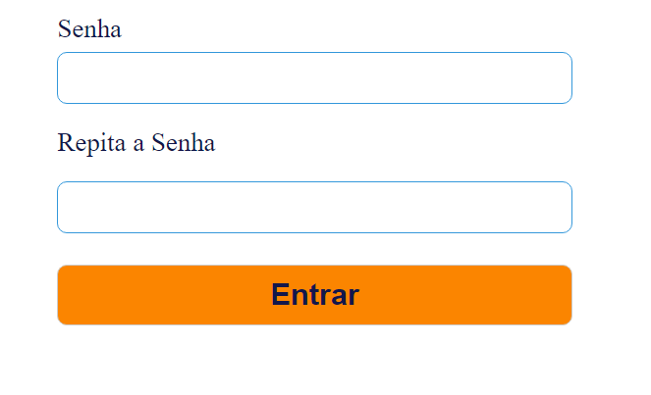
Exercício C1
Senha e Confirmação de Senha
Tela Inicial:

Slide 105
Eventos
Navegadores são programados para reconhecer ações básicas como:
  Carga de páginas.
  Algum movimento de mouse.
  Acionamento de uma tecla, do teclado.
  Redimensionamento de uma janela.
  Submissão de um formulário HTML.
Cada uma dessas ações são consideradas como um evento;
Sempre que o navegador dispara um evento, uma informação é registrada em um Event Object;
Para interagir com uma página web escrevem-se códigos para reagir a estes eventos;

Slide 106
Eventos
Um evento representa o momento exato em que alguma ação ocorre;
Para reagir a um evento é necessário:
  Identificar o elemento da página em que deseja-se reagir;
  Selecionar o evento de interesse e definir a função que irá tratá-lo;
Sintaxe:
  <element tipo-do-evento='código JavaScript'>

Slide 107
Eventos
Todos os eventos são herdados do Event Object:
AnimationEvent
Animações em CSS
ClipBoardEvent
Modificações no clipboad
DragEvent
Interações drag and drop
FocusEvent
Eventos relativos à focos
HashEventEvent
Ocorre quando a âncora de uma URL é alterada.
InpuEvent
Entrada do Usuário
KeyboardEvent
Interações com o teclado
MouseEvent
Interações com o mouse
PageTransitionEvent
Navegação entre páginas web
PopStateEvent
Mudanças no histórico da página
ProgressEvent
Acompanha o progresso de carga de arquivos externos
StorageEvent
Mudanças na Web Storage
TouchEvent
Interações com o touch
TransitionEvent
Transições de CSS
UiEvent
Interações com interface do usuário
WheelEvent
Interações com o mouse(rodinha)

Slide 108
Eventos do Teclado
Eventos de teclado :
  onkeypress – disparado no momento que uma tecla é pressionada(evento depreciado!).
  onkeyup - disparado no momento que uma tecla é liberada.
  onkeydown - disparado no momento que uma tecla é pressionada, antecede ao keypress.
Os eventos keydown e keyup são frequentemente usados para lidar com as teclas físicas, enquanto o evento keypress é usado para lidar com caracteres que estão sendo digitados;
O keypress ignora teclas como delete, arrows, page up, page down, home, end, ctrl, alt, shift, esc etc. Portanto, se precisarmos lidar com essas teclas, é melhor usar os eventos keydown ou keyup;

Slide 109
Eventos do Teclado
Algumas propriedades
altKey
Se a Alt key foi pressionada.
code
Código da key acionada.
ctrlKey
Se Ctrl key foi pressionada.
key
Valor da key que disparou o evento.
repeat
Se a key está sendo pressionada repetidamente ou não.
shiftKey
Se a Shift key foi pressionada.
metaKey
Se uma META key foi pressionada(símbolo da janela Windows).

Slide 110
Eventos do Teclado
Algumas propriedades
Exemplo de uso:
  <input type="text" id="nome" size="45" maxlength="45" onkeydown="return testaTecla();"/>
  <script>
  function testaTecla(){
    tecla = window.event.key; // ou event.key
    if (tecla=='A') return true;
      else return false;
    }
  </script>
  Executar Exemplo_praticando_keydown_01.html

Slide 111
Eventos do Teclado
Algumas propriedades
Exemplo de uso:
  <input type="text" id="nome" size="45" maxlength="45" onkeydown="testaTecla();"/>
  <script>
  function testaTecla(){
    alert(window.event.key); // ou event.key
    }
  </script>
  Executem, testem com teclas tipo CapsLock, NumLock, Esc etc.

Slide 112
Eventos do Teclado
Algumas propriedades
Exemplo de uso:
<input type="text" id="materia" size="20" maxlength="20"
onkeydown="return testaTecla(this.id);" // Passa para testaTecla o nome do id
permitido="qwertyuiopasdfghjklzxcvbnmáéúíóãõâêîôûç "/>
<input type="text" id="nota" size="20" maxlength="2"
onkeydown="return testaTecla(this.id);" // Passa para testaTecla o nome do id
permitido="0123456789"/>
<script>
function testaTecla(id){ permitido=document.getElementById(id).getAttribute("permitido").toUpperCase();
tecla = window.event.key.toUpperCase();
if (permitido.indexOf(tecla)>=0 || window.event.ctrlKey || window.event.altKey || window.event.keyCode<46) return true;
else return false;
}
</script>
  Executar Exemplo_praticando_keydown_02.html

Slide 113
Eventos do Teclado método getModifierState()
Retorna true se uma tecla modificadora foi pressionada ou ativada;
Teclas modificadoras ativadas apenas quando estão sendo pressionadas:
  Alt
  Altgraph
  Control
  Meta
  Shift
Teclas modificadoras ativadas quando são clicadas e desativadas quando clicadas novamente:
  CapsLock
  NumLock
  ScrollLock

Slide 114
Eventos do Teclado método getModifierState()
Sintaxe:
  event.getModifierState(modifierKey)
Valores suportados para a modifierKey:
  "Alt"
  "AltGraph"
  "CapsLock"
  "Control"
  "Meta"
  "NumLock"
  "ScrollLock"
  "Shift"
Executar Exemplo_praticando_getModifierState.html

Slide 115
Eventos do Mouse
Eventos do mouse:
  onclick – disparado no momento do clique e liberação do mouse.
  ondblclick - disparado no momento do clique e liberação do mouse, duas vezes.
  onmousedown - disparado no momento do clique, antes da liberação.
  onmouseup - disparado no momento da liberação.
  onmouseover - disparado no momento da passagem do mouse sobre algum elemento da página.
  onmouseout - O usuário move o mouse para longe de um elemento HTML.
  onmousemove – disparado quando o mouse se move. Ideal para saber a posição do cursor na tela.
  onmouseenter - O ponteiro do mouse se move para um elemento.
  onmouseleave - O ponteiro do mouse sai de um elemento.

Slide 116
Eventos do Mouse
Algumas propriedades
altKey
Se a Alt key está pressionada.
button
Retorna qual botão do mouse foi pressionado. 0, 1 ou 2.
ctrlKey
Se a Ctrl key está pressionada.
clientX
Coordenada x do ponteiro do mouse( window relative).
clientY
Coordenada y do ponteiro do mouse( window relative).
shiftKey
Se a Shift key está pressionada.
detail
Basicamente conta o número de clicadas

Slide 117
Eventos do Mouse
Algumas propriedades
offsetX
Coordenada x do ponteiro do mouse(relativa a um alvo)
offsetY
Coordenada y do ponteiro do mouse(relativa a um alvo)
pageX
Coordenada x do ponteiro do mouse(relativa ao document)
pageY
Coordenada y do ponteiro do mouse(relativa ao document)
screenX
Coordenada x do ponteiro do mouse(relativa a tela)
screenY
Coordenada x do ponteiro do mouse(relativa a tela)
metaKey
Se uma META key está pressionada(símbolo da janela Windows).

Slide 118
Eventos
Alguns do Mouse
Exemplos com 3 formas de invocação:
1)<a href="#Enviar"><img src="ADM/inc/img/button/up.png" onclick="enviarValoresAtributosColecoes();"/> </a>
2)<h2 onclick="this.innerHTML='Clicouuuu!!!!'">Clique em Mim!</h2>
3)<button id="botao">Clique para Ver</button>
<script>
document.getElementById("botao").onclick = mostraData;
function mostraData() {
document.write(Date());
}
</script>
Executar:
Exemplo_praticando_eventos_mouse_01.html
Exemplo_praticando_eventos_mouse_02.html

Slide 119
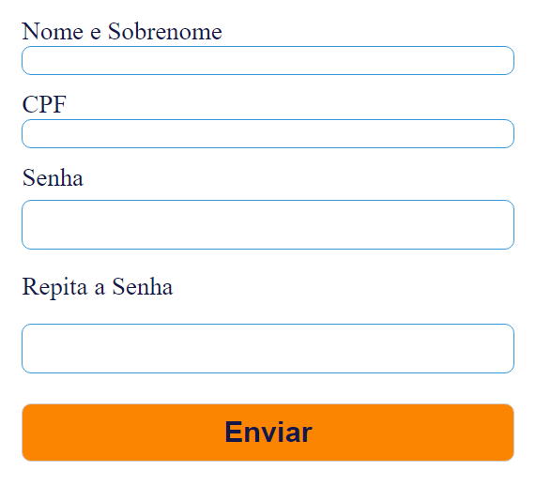
Exercício C2
Praticando Eventos
Tela Inicial:

Slide 120
Exercício C2
Praticando Eventos
Escreva um código que valide a entrada de dados:
  O nome:
    Somente pode conter caracteres alfabéticos;
    Sem espaços em branco desnecessários;
    Deve conter pelo menos um sobrenome;
    Área para apresentação de mensagem de erro;
  O CPF:
    Caracteres somente numéricos;
    Desnecessário, por enquanto, a validação;
    Colocar uma máscara para o preenchimento(se houver tempo);
    Área para apresentação de mensagem de erro;
  As senhas devem obedecer os seguintes critérios:
    Devem ser exatamente iguais;
    Ter entre 8 e 12 caracteres;
    Ter, no mínimo, 1 caracter alfabético;
    Ter, no mínimo, 1 caracter numérico;
    Ter, no mínimo, 1 dos símbolos #$@&;
    Somente pode conter os tipos de caracteres acima;
    As duas senhas têm áreas de mensagens individuais, 'msgsenha' e 'msgconfirmaSenha'. Usadas para erros individuais;
Obs: Utilizar, como partida, o código Exercicio_C2.html

Slide 121
Eventos
Alguns do Formulário
Eventos do formulário:
  onsubmit – disparado quando o usuário submete um formulário.
  onreset - disparado quando usuário aciona o reset, para desfazer alterações promovidas no formulário.
  onchange - disparado quando algum conteúdo do elemento é alterado.
  onfocus - disparado quando, por clique ou pela tecla tab, um campo de texto é focado.
  onblur - disparado em caso oposto ao focus, ocorre quando o campo perde o foco.

Slide 122
Eventos
Alguns do Formulário
Exemplos:
1) <select name="areaConhecimentoPrimaria" id="areaConhecimentoPrimaria" onchange="areaConhecimentoPrimaria('primaria');" >
2) Nome: <input type="text" id="nome" onchange="upperCase()">
<script>
function upperCase() {
x = document.getElementById("nome");
x.value = x.value.toUpperCase();
}
</script>
Executar Exemplo_praticando_eventos_formularios_01.html

Slide 123
Eventos - Alguns do Formulário
Select Option
Exemplos:
<label for="listaPrimaria">Escolha um ritmo:</label>
<select name="listaPrimaria" id="ritmos" onchange="mudouOque();">
<option value=""></option>
<option value="rock">Rock</option>
<option value="samba">Samba</option>
<option value="sertanejo">Sertanejo</option>
<option value="jazz">Jazz</option>
<option value="mpb">MPB</option>
<option value="forro">Forró</option>
</select>
<div id="listaSecundaria" style="display:none">
<label for="listaSecundaria" title="Cantores e Bandas">Cantores ou Bandas Indicadas</label>
<select name="listaSecundaria" id="ritmosCantoresBandas" >
</div>

Slide 124
Eventos
Alguns do Formulário
Exemplos:
<script>
rock = ['Led Zeppelin','The Who','Dire Straits','Black Sabbath','The Police','Scorpions'];
function mudouOque(){
document.getElementById("ritmosCantoresBandas").innerHTML=""; // Limpa o passado
document.getElementById("listaSecundaria").style.display="none";
if(document.getElementById("ritmos").value=='rock'){
document.getElementById("listaSecundaria").style.display="block";
for (i = 0; i< rock.length; i++){
document.getElementById("ritmosCantoresBandas").options[i] = new Option(rock[i],rock[i]);
}
}
}
</script>
Executar Exemplo_praticando_eventos_formularios_02.html

Slide 125
Exercício C3
Praticando Eventos
Altere o Exemplo_praticando_eventos_formularios_02 para atender aos diversos ritmos oferecidos(20 min!);

Slide 126
Eventos
Alguns da UI
Eventos da UI:
  onload – disparado quando o navegador faz a carga de toda a página.
  onresize - disparado quando a página de uso é redimensionada.
  onscroll - disparado quando a funcionalidade de rolagem é acionada.
  onselect - ocorre quando algum texto foi selecionado em um elemento.
  onerror - acionado se ocorrer um erro ao carregar um arquivo externo.
Exemplo:
  window.onload = function(){
  document.getElementById('formLogin').enctype = 'application/x-www-form- urlencoded;charset=UTF-8';
  }
Executar Exemplo_praticando_eventos_UI.html

Slide 127
Eventos
Alguns do Clipboard
Eventos do Clipboard:
  oncopy – Ocorre quando usuário copia o conteúdo de algum elemento.
  oncut – Ocorre quando o usuário corta o conteúdo de algum elemento.
onpaste - Ocorre quando o usuário cola o conteúdo de algum elemento.
Façam os seus testes!

Slide 128
Event Listener
Outra maneira de interagir com eventos;
Deve-se associar o listener ao evento alvo;
Um evento alvo pode ter diferentes listeners;
Existem duas formas de propagação de eventos no HTML DOM, bubbling e capture;
A propagação de eventos é uma forma de definir a ordem dos elementos quando um evento ocorre;
Caso haja um elemento <p> dentro de um elemento <div> e o usuário clicar no elemento <p>, o evento "click" de qual elemento deve ser tratado primeiro?

Slide 129
Event Listener
No bubbling o evento do elemento mais interno é tratado primeiro e depois o externo;
No capture o evento do elemento mais externo é tratado primeiro e depois o interno;
Sintaxe:
  elemento.addEventListener(evento-alvo, função[, useCapture]);
useCapture:
  O valor padrão é false, que usará a propagação bubbling;
  Quando true, o evento usará a propagação de capture;

Slide 130
Event Listener
Exemplos:
1)element.addEventListener("click", function(){ alert("Obaaaa!"); });
2)element.addEventListener("click", principal);
function principal() {
alert ("Obaaaa!");
}
3) element.addEventListener("click", principal);
element.addEventListener("click", secundario);
4) element.addEventListener("mouseover", principal);
element.addEventListener("click", secundario);
element.addEventListener("change", terciario);
Obs.: Atenção, os nomes dos eventos não têm o prefixo on.
Executar, analisando o código, Exemplo_praticando_eventos_event_listener.html

Slide 131
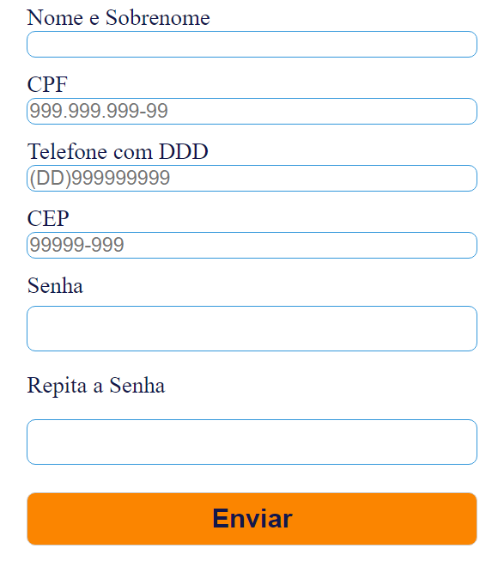
Exercício C4
Praticando Eventos
Tela Inicial:

Slide 132
Exercício C4
Praticando Eventos
Escreva um código que valide a entrada de dados:
  O nome:
    Nada muda;
  O CPF:
    Colocar uma máscara para o preenchimento;
    Área para apresentação de mensagem de erro;
- O Telefone:
. Caracteres somente numéricos;
. Colocar uma máscara para o preenchimento;
. Área para apresentação de mensagem de erro;
- O CEP:
. Caracteres somente numéricos;
. Colocar uma máscara para o preenchimento;
. Área para apresentação de mensagem de erro;
  As senhas devem obedecer os seguintes critérios:
    Alertar se a tecla de CAPS_LOCK estiver pressionada. O resto, nada muda;
Obs: Utilizar, como partida, o código Exercicio_C4.html

Slide 133
Exercício C4
Uma Solução
<input type="text" name="nome" id="nome" size="40" maxlength="40" title="Maximo 40 caracteres" autocomplete="off" onkeydown="return inibeDigitacao(this.id)" onblur="criticaNomeSobrenome();" onfocus="apagaMsg(this.id);" permitido="qwertyuiopasdfghjklzxcvbnmáéúíóãõâêîôûç ">
function apagaMsg(id){
document.getElementById('msg' + id).innerHTML='';
}
function inibeDigitacao(id){
if (window.event.key === 'c' && window.event.ctrlKey) {
return false;
}else if (window.event.key === 'v' && window.event.ctrlKey) {
return false;
}
else{
permitido=document.getElementById(id).getAttribute("permitido").toUpperCase();
tecla = window.event.key.toUpperCase();
if (permitido.indexOf(tecla)>=0 || window.event.altKey || window.event.keyCode<46) { return true;
}
else return false;
}
}

Slide 134
Exercício C4
Uma Solução
function criticaNomeSobrenome(){
if (document.getElementById('nome').value.trim().length!=0){
arrayNome=document.getElementById('nome').value.split(" ");
if (arrayNome.length<=1){
document.getElementById('msgnome').innerHTML='Faltou o sobrenome!';
}
else{
document.getElementById('nome').value = arrayNome.filter(tiraBrancos).join(' ').toUpperCase();
}
return true;
}
else{
document.getElementById('msgnome').innerHTML='Nome Incorreto!';
return false;
}
}

Slide 135
Exercício C4
Uma Solução
function colocaMascaraCPF(){
separacao1 = '.';
separacao2 = '-';
conjunto1 = 3;
conjunto2 = 7;
conjunto3 = 11;
campo = document.getElementById('cpf');
if (campo.value.length == conjunto1) campo.value = campo.value + separacao1;
else if (campo.value.length == conjunto2) campo.value = campo.value + separacao1;
else if (campo.value.length == conjunto3) campo.value = campo.value + separacao2;
}
function colocaMascaraTelefone(){
separacao1 = '(';
separacao2 = ')';
conjunto1 = 0;
conjunto2 = 3;
campo = document.getElementById('telefone');
if (campo.value.length == conjunto1) campo.value = campo.value + separacao1;
else if (campo.value.length == conjunto2) campo.value = campo.value + separacao2;
}
function colocaMascaraCEP(){
separacao1 = '-';
conjunto1 = 5;
campo = document.getElementById('cep');
if (campo.value.length == conjunto1) campo.value = campo.value + separacao1;
}

Slide 136
Exercício C4
Uma Solução
<label for="senha" >Senha</label>
<input type="password" name="senha" id="senha" size="12" maxlength="12" title="Entre 8 e 12 caracteres" permitido="qwertyuiopasdfghjklzxcvbnm1234567890#$@&" onblur="criticaSenhaConfirmaSenha(this.id);"
onkeydown="return inibeDigitacaoSenhas(this.id)" onfocus="apagaMsg(this.id);">
<p id="msgsenha" style="font-size:100%;color:#ff0000"></p>
function inibeDigitacaoSenhas(id){
if (window.event.getModifierState(("CapsLock"))) {
document.getElementById('msg' + id).innerHTML="Atenção: Tecla Caps Lock Acionada!!!";
}
else{
apagaMsg(id);
}
if (window.event.key === 'c' && window.event.ctrlKey) {
return false;}
else if (window.event.key === 'v' && window.event.ctrlKey) {
return false;}
permitido=document.getElementById(id).getAttribute("permitido") + document.getElementById(id).getAttribute("permitido").toUpperCase();
tecla = window.event.key.toUpperCase();
if (permitido.indexOf(tecla)>=0 || window.event.altKey || window.event.keyCode<46){
return true;
}
else{
return false;
}}

Slide 137
Exercício C4
Uma Solução
function criticaSenhaConfirmaSenha(id){
msgSaida='';
achouAlfa = false;
achouNumero = false;
achouSimbolo= false;
if(document.getElementById(id).value.trim().length<8 || document.getElementById(id).value.trim().length>12){
document.getElementById('msg' + id).innerHTML="Tamanho Inválido";
}
else{
alfabeto='qwertyuiopasdfghjklzxcvbnm' + 'qwertyuiopasdfghjklzxcvbnm'.toUpperCase();
numeros='1234567890';
simbolos='#$@&';
for (item of alfabeto){
if (document.getElementById(id).value.includes(item)) {
achouAlfa = true;
break;
}
}
for (item of numeros){
if (document.getElementById(id).value.includes(item)) {
achouNumero = true;
break;
}
}
Obs.: So foram separados alfabeto,numeros e simbolos para detalhar o erro.

Slide 138
Exercício C4
Uma Solução
for (item of simbolos){
if (document.getElementById(id).value.includes(item)) {
achouSimbolo = true;
break;
}
}
if (!achouAlfa) msgSaida = ' Caracter Alfabético faltando ' + '<br>';
if (!achouNumero) msgSaida = msgSaida + ' Caracter Numérico faltando'+ '<br>';
if (!achouSimbolo) msgSaida = msgSaida + ' Caracter Símbolo faltando';
if (!achouAlfa || !achouNumero || !achouSimbolo){
document.getElementById('msg' + id).innerHTML=msgSaida;
}
else if (id='confirmaSenha' && document.getElementById('senha').value! =document.getElementById('confirmaSenha').value){
document.getElementById('msgconfirmaSenha').innerHTML='Senhas são diferentes!!!';
return false;
}
else{
return true;
}
}
}

Slide 139
Exercício C4
Uma Solução
function enviar(){
criticaNomeSobrenome();
criticaCPF();
criticaTelefone();
criticaCEP();
criticaSenhaConfirmaSenha('senha');
criticaSenhaConfirmaSenha('confirmaSenha');
if (criticaNomeSobrenome() && criticaCPF() && criticaTelefone() && criticaCEP() && criticaSenhaConfirmaSenha('senha') && criticaSenhaConfirmaSenha('confirmaSenha')){
document.getElementById('msgfinal').innerHTML='Partiu!!!';
}
else{
document.getElementById('msgfinal').innerHTML='Corrija os erros assinalados!!!';
}
}

Slide 140
Event Listener
Removendo
Sintaxe:
  elemento.removeEventListener(evento-alvo,função);
Exemplo:
  document.getElementById("id01").addEventListener("mousemove", testaMove);
  document.getElementById("id01").removeEventListener("mousemove", testaMove);

Slide 141
DOM
Navegação pelo nós
HTML DOM define um padrão de como obter, modificar, adicionar ou excluir os nós;
Um nó é qualquer objeto DOM;
Um elemento é um tipo específico de nó, mas existem muitos outros tipos de nós;
No HTML DOM:
- O documento inteiro é um nó de documento;
  - Cada elemento HTML é um nó de elemento;
  - O texto nos elementos HTML é um nó de texto;
  - Todos os comentários são nós de comentário;

Slide 142
DOM
Navegação pelo nós
O HTML DOM visualiza um documento HTML como uma estrutura de árvore hierárquica;
A estrutura da árvore é chamada de árvore de nós;
Em uma árvore de nós:
- O nó superior é chamado de nó raiz;
- Cada nó, exceto a raiz, tem exatamente um nó pai;
- Um nó pode ter qualquer número de nós filhos;
- Um nó folha é um nó sem filhos;
- Nós irmãos são nós com o mesmo pai;

Slide 143
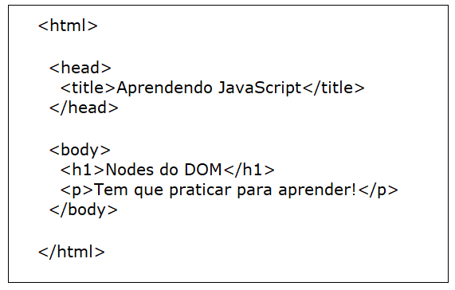
DOM
Navegação pelo nós
No exemplo ao lado, pode-se concluir que:
<html> é o nó raiz;
<html> não tem pais;
<html> é o pai de <head> e <body>;
<head> é o primeiro filho de <html>;
<body> é o segundo filho de <html>;
<head> tem um filho: <title>
<title> tem um filho : "Aprendendo JavaScript"
<body> tem dois filhos: <h1> e <p>
<h1> tem um filho: "Nodes do DOM"
<p> tem um filho: "Tem que praticar para aprender!"
<h1> e <p> são irmãos

Slide 144
DOM element createElement()
Método utilizado para criar um nó de elemento;
Sintaxe:
  document.createElement(type);
Necessário informar a quem ficará vinculado;
Métodos para tal:
  appendChild()
  insertBefore()

Slide 145
DOM element appendChild()
Anexa um nó como o último filho de um elemento;
Sintaxe:
  element.appendChild(node) ou
  node.appendChild(node)

Slide 146
DOM element insertBefore()
Insere um nó filho antes de um filho existente;
Sintaxe:
  element.insertBefore(newNode,node) ou
  node.insertBefore(newNode,node)
  Se colocar null, no parâmetro node, insere após o último filho(funciona como o appendChild).

Slide 147

DOM element outros métodos
Outros métodos de apoio:
  node.replaceChild(newnode, oldnode)
    Substitui o filho.
  element.removeChild(node) ou node.removeChild(node)
    Remove o filho.
  element.remove() ou node.remove
    Remove o elemento.
Executar Exemplo_praticando_append_insert_before_01.html
Exemplo_praticando_append_insert_before_02.html

Slide 148
DOM element appendChild()
Exemplo:
<ul id="lista">
<li>Astra</li>
<li>Fiat 500</li>
<li>Onix</li>
<li>Maverick</li>
</ul>
<button onclick="anexar()">Clique aqui para anexar</button>
<script>
function anexar() {
no = document.createElement("li");
texto = document.createTextNode("Opala");
no.appendChild(texto);
document.getElementById("lista").appendChild(no);
}
</script>

Slide 149
DOM element insertBefore()
Exemplo:
<ul id="lista">
<li>Astra</li>
<li>Fiat 500</li>
<li>Onix</li>
<li>Maverick</li>
</ul>
<button onclick="inserir()">Clique aqui para inserir </button>
<script>
var ano=1970;
function inserir() {
no = document.createElement("li");
texto = document.createTextNode("Opala " + ano);
ano++;
no.appendChild(texto);
lista = document.getElementById("lista");
lista.insertBefore(no,lista.children[0]);
}
</script>

Slide 150
Exercício C5
Praticando append e insert
Escreva um script para mover todos os elementos da lista2 para a lista1(15 min!);
<ul id="lista1">
<li>Astra</li>
</ul>
<ul id="lista2">
<li>Fiat 500</li>
<li>Onix</li>
<li>Maverick</li>
</ul>

Slide 151
Input Radio Object
Representa o elemento HTML <input> com type="radio";
Pode ser acessado:
  usando getElementById():
  pesquisando na coleção de elementos do documento;
Pode ser criado dinamicamente:
  doc= document.createElement("INPUT");
  doc.setAttribute("type","radio");

Slide 152
Input Radio Object
Algumas propriedades
autofocus
Define ou retorna se o radio button deve obter foco automaticamente quando a página é carregada.
checked
Define ou indica se o radio está checked.
defaultChecked
Retorna o valor padrão do atributo checked.
disabled
Define ou retorna se o radio button está desabilitado ou não.
form
Retorna uma referência ao formulário que contém o radio button.
name
Define ou retorna o valor do atributo name do radio button.
required
Define ou retorna se o radio button deve ser verificado antes de enviar o formulário.
type
Retorna qual tipo de elemento do formulário o radio button se enquadra.
value
Define ou retorna o valor do atributo value do radio button.
Executar Exemplo_praticando_radio_object_01.html

Slide 153
Input Radio Object
Exemplo 1
Qual o seu sanduíche preferido?<br>
<input type="radio" name="sanduiche" value="mortadela" onclick="checkUncheck(this.name,this.value);">Mortadela<br>
<input type="radio" name="sanduiche" value="salame" onclick="checkUncheck(this.name,this.value);">Salame<br>
<input type="radio" name="sanduiche" value="hamburguer" onclick="checkUncheck(this.name,this.value);">Hamburguer<br>
<input type="radio" name="sanduiche" value="cachorro" onclick="checkUncheck(this.name,this.value);">Cachorro Quente<br>
Qual o seu molho preferido?<br>
<input type="radio" name="molho" value="mostarda" onclick="checkUncheck(this.name,this.value);">Mostarda<br>
<input type="radio" name="molho" value="ketchup" onclick="checkUncheck(this.name,this.value);">Ketchup<br>
<input type="radio" name="molho" value="barbecue" onclick="checkUncheck(this.name,this.value);">Barbecue<br>
<input type="button" value="Clique para Enviar sanduiche" onclick="testaSanduiche()"> <br>
<input type="button" value="Clique para Enviar molho" onclick="testaMolho()">
<p id='msg1'></p>

Slide 154
Input Radio Object
Exemplo 1
<script>
function checkUncheck(quem,valor) {
document.getElementById("msg1").innerHTML='quem ? ' + quem + ' valor ? ' + valor + '</br>';
}
function testaSanduiche(){
ticou = false;
elementos = document.getElementsByName('sanduiche');
for (i=0; i<elementos.length; i++){
if(elementos[i].checked){
ticou = true;
break;
}
}
if(ticou==false){
document.getElementById("msg1").innerHTML='Tem que escolher algum sanduíche antes de enviar!!!' + '</br>';
}
else{
document.getElementById("msg1").innerHTML='Partiu Sanduiche!!!' + '</br>';
}
}

Slide 155
Input Radio Object
Exemplo 1
function testaMolho(){
ticou = false;
elementos = document.getElementsByName('molho');
for (i=0; i<elementos.length; i++){
if(elementos[i].checked){
ticou = true;
break;
}
}
if(ticou==false){
document.getElementById("msg1").innerHTML='Tem que escolher algum molho antes de enviar!!!' + '</br>';
}
else{
document.getElementById("msg1").innerHTML='Partiu Molho!!!' + '</br>';
}
}
</script>
Executar Exemplo_praticando_radio_object_02.html

Slide 156
Input Radio Object
Exemplo 2
function criarRadio(){
div = document.getElementById('01');
doc=document.createElement("label");
doc.innerHTML="Onix";
div.appendChild(doc);
doc=document.createElement("input");
doc.setAttribute("type","radio");
doc.setAttribute("name","carros");
doc.setAttribute("value","Onix");
div.appendChild(doc);
document.getElementById("botao").disabled = true;
}

Slide 157
Input Checkbox
Object
Representa o elemento HTML <input> com type="checkbox";
Pode ser acessado:
  usando getElementById():
  pesquisando na coleção de elementos do documento;
Pode ser criado dinamicamente:
  doc= document.createElement("INPUT");
  doc.setAttribute("type","checkbox");
Pode enviar vários valores;

Slide 158
Input Checkbox Object
Algumas propriedades
autofocus
Define ou retorna se o checkbox deve obter foco automaticamente quando a página é carregada.
checked
Define ou indica se o checkbox está checked.
defaultChecked
Retorna o valor padrão do atributo checked.
disabled
Define ou retorna se o checkbox está desabilitado ou não.
form
Retorna uma referência ao formulário que contém o checkbox.
name
Define ou retorna o valor do atributo name do checkbox.
required
Define ou retorna se o checkbox deve ser verificado antes de enviar o formulário.
type
Retorna qual tipo de elemento do formulário o checkbox se enquadra.
value
Define ou retorna o valor do atributo value do checkbox.
Executar Exemplo_praticando_checkbox_object_01.html

Slide 159
Input Checkbox Object
Exemplo 1
Qual o seu sanduíche preferido?<br>
<input type='checkbox' name="sanduiche" value="mortadela">Mortadela<br>
<input type='checkbox' name="sanduiche" value="salame">Salame<br>
<input type='checkbox' name="sanduiche" value="hamburguer">Hamburguer<br>
<input type='checkbox' name="sanduiche" value="cachorro">Cachorro Quente<br>
Qual o seu molho preferido?<br>
<input type='checkbox' name="molho" value="mostarda" >Mostarda<br>
<input type='checkbox' name="molho" value="ketchup" >Ketchup<br>
<input type='checkbox' name="molho" value="barbecue" >Barbecue<br>

Slide 160
Input Checkbox Object
Exemplo 1
function testaSanduiche(){
saidaSanduiches=[];
saidaMolhos=[];
ticou = false;
elementos = document.getElementsByName('sanduiche');
for (i=0; i<elementos.length; i++){
if(elementos[i].checked){
ticou = true;
saidaSanduiches.push(elementos[i].value);
}
}
if(ticou==false){
document.getElementById("msg1").innerHTML='Tem que escolher algum sanduíche antes de enviar!!!' + '</br>';
}
else{
ticou = false;
elementos = document.getElementsByName('molho');
for (i=0; i<elementos.length; i++){
if(elementos[i].checked){
ticou = true;
saidaMolhos.push(elementos[i].value);
}
}
if(ticou==false){
document.getElementById("msg1").innerHTML='Tem que escolher algum molho antes de enviar!!!' + '</br>';
}
else{
document.getElementById("msg1").innerHTML='Partiu Sanduiches=> ' + saidaSanduiches.join(' ,') + ', com Molhos => ' + saidaMolhos.join(' ,') + '</br>';
}
}
}

Slide 161
Input Text Object
Representa o elemento HTML <input> com type="text";
Pode ser acessado:
  usando getElementById():
  pesquisando na coleção de elementos do documento;
Pode ser criado dinamicamente:
  doc= document.createElement("INPUT");
  doc.setAttribute("type","text");

Slide 162
Input Text Object
Algumas propriedades
autofocus
Define ou retorna se o texto deve obter foco automaticamente quando a página é carregada.
autocomplete
Define ou retorna o valor do atributo autocomplete de um campo de texto.
defaultValue
Retorna o valor padrão original do texto.
disabled
Define ou retorna se o texto está desabilitado ou não.
form
Retorna uma referência ao formulário que contém o texto.
name
Define ou retorna o valor do atributo name do texto.
required
Define ou retorna se o texto deve ser verificado antes de enviar o formulário.
type
Retorna qual tipo de elemento do formulário o type se enquadra.
value
Define ou retorna o valor do atributo value do texto.

Slide 163
Input Text Object
Algumas propriedades
maxlength
Define ou retorna o valor do atributo maxlength de um campo de texto.
pattern
Define ou retorna o valor do atributo pattern de um campo de texto.
placeholder
Define ou retorna o valor do atributo de placeholder de um campo de texto.
readonly
Define ou retorna se um campo de texto é somente leitura ou não.
size
Define ou retorna o valor do atributo tamanho de um campo de texto.
Pratiquem no Exercício C4

Slide 164
Modelo Cliente Servidor
Principal padrão utilizado na Internet;
Os clientes requisitam os serviços e o servidor realiza os serviços solicitados pelos clientes;
Necessidade de uma rede de computadores, de um protocolo de comunicação e de um mecanismo de localização;

Slide 165
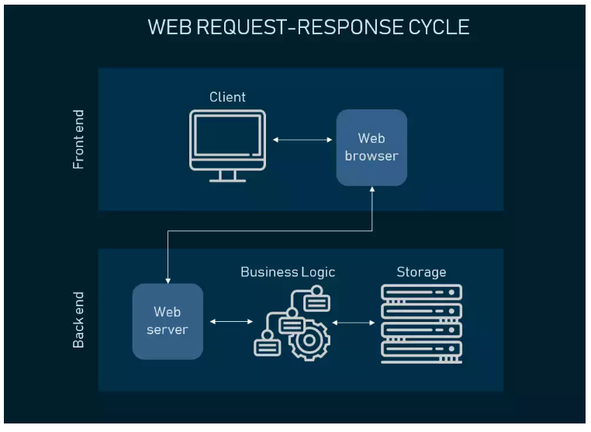
Modelo Cliente Servidor
Figura extraída de https://www.altexsoft.com/

Slide 166
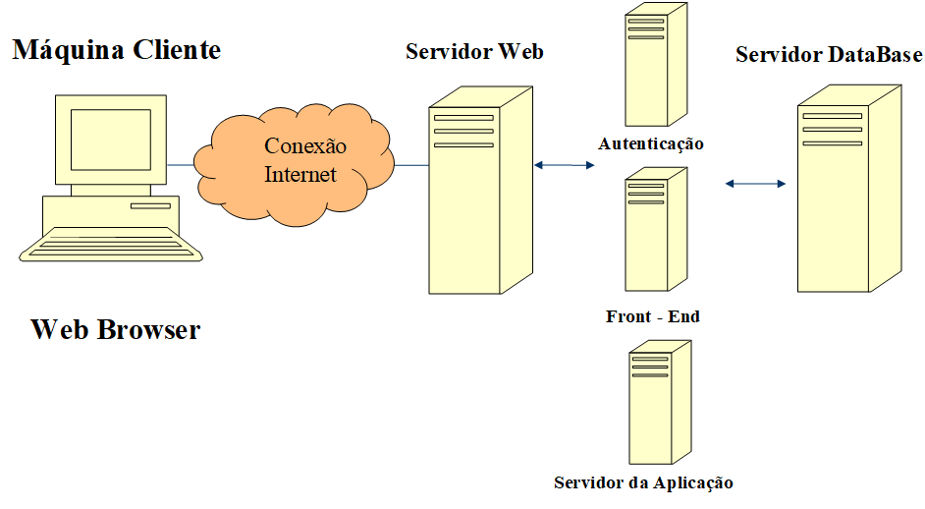
Modelo Cliente Servidor

Slide 167
Modelo Cliente Servidor
Protocolo HTTP
Protocolo utilizado pelo modelo cliente servidor;
Protocolo de rede situado em uma camada acima da TCP/IP;
Possui características específicas para aplicações baseadas na Web;
A estrutura de um diálogo do tipo HTTP é uma simples sequência de operações request/response;
O web browser faz o request e o web server responde.
Modelo Cliente Servidor
Principal padrão utilizado na Internet;
Os clientes requisitam os serviços e o servidor realiza os serviços solicitados pelos clientes;
Necessidade de uma rede de computadores, de um protocolo de comunicação e de um mecanismo de localização;

Slide 168

Modelo Cliente Servidor
Elementos de um request
Ação a ser realizada, representada por um dos métodos do protocolo HTTP;
Página que desejamos obter acesso (URL);
Parâmetros do formulário invocado;

Slide 169
Modelo Cliente Servidor
Elementos de um response
Código de retorno do request;
Tipo do conteúdo retornado(texto, figura, HTML etc);
Conteúdo em si(o texto HTML, a figura etc);

Slide 170
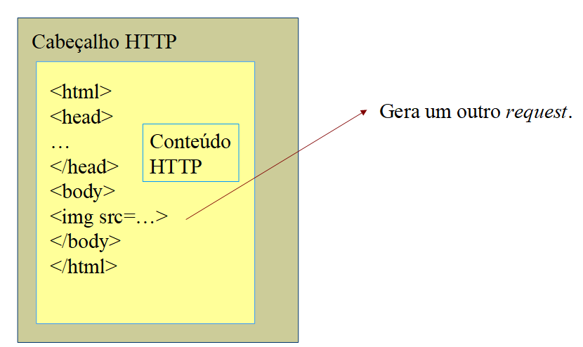
Modelo Cliente Servidor
Retornando um HTML

Slide 171
Modelo Cliente Servidor
Métodos do request
Um request solicita serviços ao web server através de métodos do protocolo HTTP;
Métodos do HTTP: GET, POST, HEAD, TRACE, PUT, DELETE, OPTIONS e CONNECT;
O Web browser envia um HTTP GET para o servidor solicitando um recurso. Pode ser: uma página HTML, um JPEG, um PDF etc;
O POST pode solicitar um recurso e, ao mesmo tempo, enviar um formulário com dados;
O GET envia dados pela URL!;

Slide 172
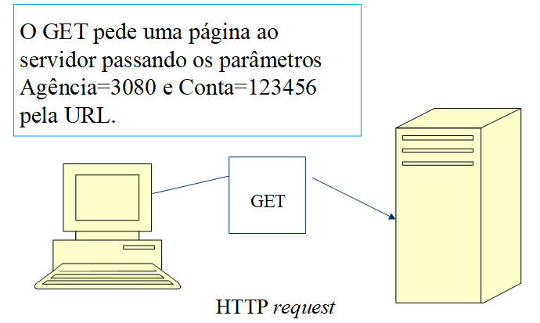
Modelo Cliente Servidor
HTTP request GET

Slide 173
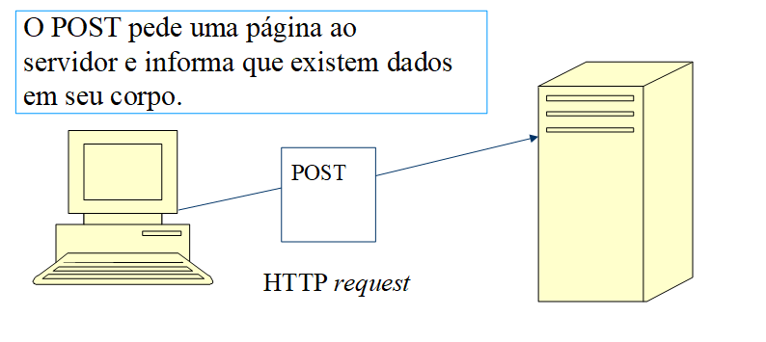
Modelo Cliente Servidor
HTTP request POST

Slide 174
Modelo Cliente Servidor
HTTP response
Composto de um cabeçalho e de um corpo;
O cabeçalho serve para informar ao web browser se a requisição foi ou não bem sucedida;
O tipo do conteúdo que está sendo passado(conhecido como MIME type);
O corpo contém o conteúdo que será renderizado pelo web browser ou tratado pelo nosso código Javascript;

Slide 175
Fluxo primário de uma operação request response
Usuário seleciona uma URL;
Web browser cria um HTTP GET/POST request;
O HTTP GET/POST é enviado para o Web server;
O Web server localiza o recurso solicitado;
Web server gera um HTTP response;
O HTTP response é enviado para o Web browser;
O Web browser renderiza, ou não, a resposta;

Slide 176
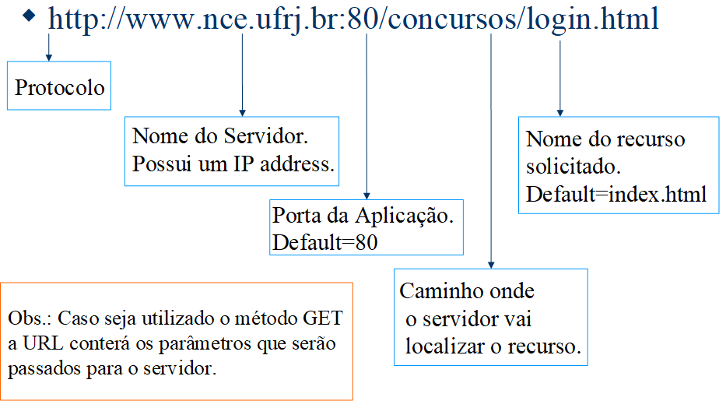
Uniform Request Locator(URL)

Slide 177
AJAX
Desenvolvido por Jesse James Garrett, que cunhou o termo;
Acrônimo de “Asynchronous JavaScript and XML”;
Não é uma solução proprietária ou um produto;
Recurso utilizado para construir aplicações para a Web que processam requisições do usuário imediatamente;
Torna páginas Web mais interativas com o usuário, utilizando-se de solicitações assíncronas de informações;

Slide 178
AJAX
AJAX não é uma linguagem de programação;
AJAX usa apenas uma combinação de:
  Um objeto XMLHttpRequest embutido no navegador (para solicitar dados a um servidor web);
  JavaScript e HTML DOM (para exibir ou usar os dados);
Permite que as páginas da Web sejam atualizadas de forma assíncrona;
Torna possível atualizar partes de uma página da Web sem recarregar a página inteira;
Uma aplicação pode ter apenas uma página(SPA);

Slide 179
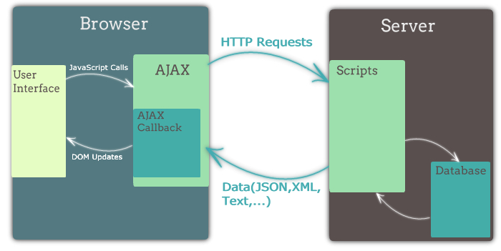
Ajax

Slide 180
AJAX
Permite que o conteúdo da página Web seja atualizado assim que o usuário realiza alguma ação;
Exemplos de ação:
  Digitar alguma coisa em algum campo.
  Clicar em algum botão.
  Focar algum campo.
Apenas porções específicas da página Web são atualizadas;

Slide 181
AJAX
Passos para criar um requisição assíncrona:
  Associar uma função JavaScript para o evento alvo;
  Criar um objeto request;
  Enviar a requisição para o servidor web informando ao browser que é uma operação assíncrona;
  Tratar o response enviado pelo servidor Web;
  Atualizar a porção da página;
Testar em https://www.w3schools.com/xml/tryit.asp?filename=tryajax_first

Slide 182
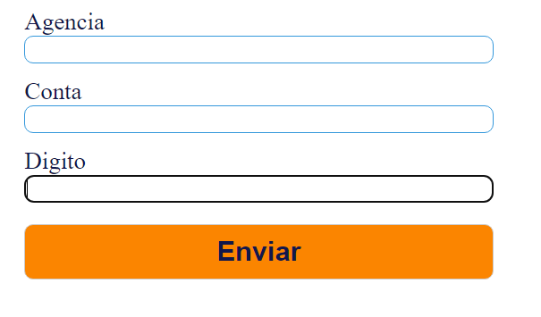
Exercício C6
Ensinando ao Bradesco

Slide 183
Exercício C6
Ensinando ao Bradesco
Escreva um código que ensine ao Bradesco como saltar de campos:
  Após digitar o código da agência, ir automaticamente para a digitação da conta:
    A agência é composta de 4 dígitos numéricos;
  Após a digitação da conta, ir automaticamente para a digitação do dígito de verificação:
    A conta é composta de 7 dígitos numéricos;
    O dígito de verificação é composto de 1 dígito numérico;
Obs: Utilizar, como partida, o código Exercicio_C6.html

Slide 184
DOM
Navegação pelo nós
As seguintes propriedades são usadas pelo JavaScript para navegar pelos nós:
  parentNode – retorna o nó pai;
    Sintaxe:
      element.parentNode
      node.parentNode
  childNodes – retorna uma coleção de nodes;
    Sintaxe:
      element.childNodes
- firstChild - retorna o primeiro filho do nó ou null se não existir nenhum filho;
    Sintaxe:
      element.firstChild

Slide 185
DOM
Navegação pelo nós
- lastChild – Retorna o último filho de um nó ou null se não existir nenhum filho;
    Sintaxe:
      element.lastChild
      node.lastChild
- nextSibling – Retorna o próximo irmão do nó ou null se não existir nenhum próximo irmão;
. Sintaxe:
- element.nextSibling
- node.nextSibling
  previousSibling – Retorna o irmão prévio do nó ou null se não existir irmão prévio;
. Sintaxe:
- element.previousSibling
- node.previousSibling

Slide 186
DOM
Navegação pelo nós
No DOM, um documento HTML é uma coleção de nós com, ou sem, nós filhos;
Os nós são nós de elemento, nós de texto e nós de comentário;
Os espaços em branco entre os elementos também são nós de texto;
Elementos são apenas nós de elementos;
A propriedade childNodes retorna nós filhos (nós de elemento, nós de texto e nós de comentário);

Slide 187
DOM
Navegação pelo nós
A propriedade children retorna elementos filhos (não nós de texto e comentários);
Siblings são nós com o mesmo pai (na mesma lista de childNodes);
Element Sibling são elementos com o mesmo pai (na mesma lista de filhos);
Executar Exemplo_praticando_nodes.html

Slide 188
DOM
Navegação pelos elementos
As seguintes propriedades são usadas pelo JavaScript para navegar pelos elementos:
  childElementCount – retorna o número de filhos do elemento;
    Sintaxe:
      element.childElementCount
  children – retorna uma coleção de elementos filhos;
    Sintaxe:
      element.childNodes
- firstElementChild - retorna o primeiro filho do elemento;
    Sintaxe:
      element.firstElementChild

Slide 189
DOM
Navegação pelos elementos
- lastElementChild – Retorna o último filho do elemento;
    Sintaxe:
      element.lastElementChild
- nextElementSibling – Retorna o próximo irmão do elemento;
. Sintaxe:
- element.nextElementSibling
- previousElementSibling – Retorna o irmão prévio do elemento
. Sintaxe:
- element.previousElementSibling
- tagName – retorna o nome da tag do elemento(em uppercase);
. Sintaxe:
- element.tagName
Executar Exemplo_praticando_navegacao_propriedades.html

Slide 190
Classes
Facilidade incluída no ES6 e é classificada como um tipo de função;
Exemplos:
var Carro = {tipo:"Astra", ano:"2004", cor:"preta"} // forma literal ou
function Carro(tipo,ano,cor) {
this.tipo = tipo; // Para o construtor iniciar um atributo,
this.ano = ano; // referenciá-lo através do this
this.cor = cor; //
}
var carro = new Carro("Astra" , "2004" , 'preta');
document.write("Carro: "+ carro.tipo); // para usar

Slide 191
Classes
Criando um método:
function calcula_seguro(ano) { // o método é criado como uma função
return ano/10;
}
carro.valor_seguro = calcula_seguro; // Associa o método ao objeto carro
let ipva = carro.valor_seguro(carro.ano);
Executar Exemplo_praticando_classes_01.html

Slide 192
Classes
Exemplos (continuação):
class Carro { // com a palavra chave Class
constructor(tipo,ano,cor) {
this.tipo = tipo;
this.ano = ano;
this.cor = cor;
}
calcula_seguro() {
return this.ano/10;
}
}
var carro = new Carro("Astra" , "2004" , 'preta'); // para usar
document.write("Carro: "+ carro.tipo + '<br>');
document.write("Seguro: "+ carro.calcula_seguro);
Executar Exemplo_praticando_classes_02.html

Slide 193
Prototypes
Cada objeto em JavaScript tem uma propriedade interna oculta chamada prototype;
Todos os objetos do JavaScript herdam as propriedades e métodos de um prototype;
Date object herda de Date.prototype;
Array object herda de Array.prototype;
O Object.prototype está no topo da cadeia de heranças de prototype;

Slide 194
Prototypes
Exemplos:
class Carro {
constructor(tipo,ano,cor) {
this.tipo = tipo;
this.ano = ano;
this.cor = cor;
}
calcula_seguro() {
return this.ano/10;
}
}
var carro = new Carro("Astra" , "2004" , 'preta'); // para usar
Carro.fabricante = "GM";
document.write("Fabricante; " + carro.fabricante + '<br>'); // apresentará undefined
Carro.prototype.fabricante = 'GM';
document.write("Fabricante; " + carro.fabricante + '<br>'); // OK
Carro.prototype.tudo = function() { // criando um método função
return this.tipo + " " + this.ano + " " + this.cor + " " + this.fabricante ;
};
document.write("Tudo ; " + carro.tudo() + '<br>'); // Tudo
document.write("Seguro ; " + carro.calcula_seguro() + '<br>'); // Seguro
Executar Exemplo_praticando_prototypes.html

Slide 195
Browser Object Model
Possibilita o diálogo entre o JavaScript e o navegador;
Implementado pelo objeto Window;
O Window object é suportado por todos os navegadores. Ele expõe as funcionalidades do navegador;
Todos os objetos, funções e variáveis globais do JavaScript tornam-se automaticamente membros do Window object;
Variáveis globais são propriedades do Window object;
As funções globais são métodos do Window object;
O DOM é uma propriedade do Window object;

Slide 196
Browser Object Model
Window Object
Exemplo 01:
window.document.getElementById("nome"); // ou document.getElementById("nome");
Exemplo 02:
  contador = 1;
  showContador = () => console.log(contador);
  console.log(window.contador);
  window.showContador();

Slide 197
Browser Object Model
Window Object
O Window object possui quatro propriedades relacionadas ao tamanho da janela:
  window.innerWidth – retorna a largura interna da janela do navegador, em pixels, sem incluir as bordas e barras de ferramentas;
  window.innerHeight – retorna a altura interna da janela do navegador, em pixels, sem incluir as bordas e barras de ferramentas;
  window.outerWidth – retorna a largura da janela do navegador, em pixels;
  window.outerHeight – retorna a altura da janela do navegador, em pixels;

Slide 198
Browser Object Model
Window Object
Window Object, alguns métodos:
  window.open() - abre uma nova window
  window.close() - fecha uma window
  window.moveTo(x,y) - move a window corrente para determinada posição
  window.resizeTo() - redimensiona a window corrente

Slide 199
Fim
Obrigado.

